Slide 1


Slide 2
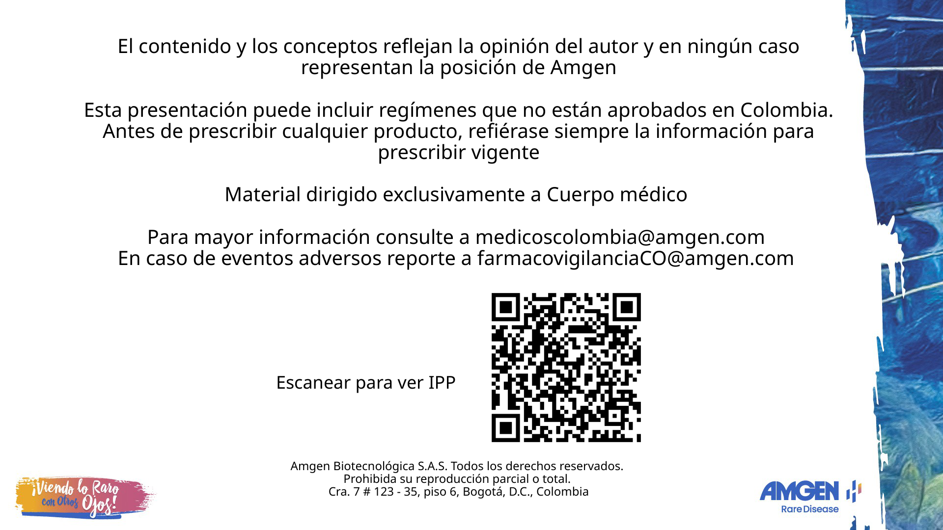

Slide 3
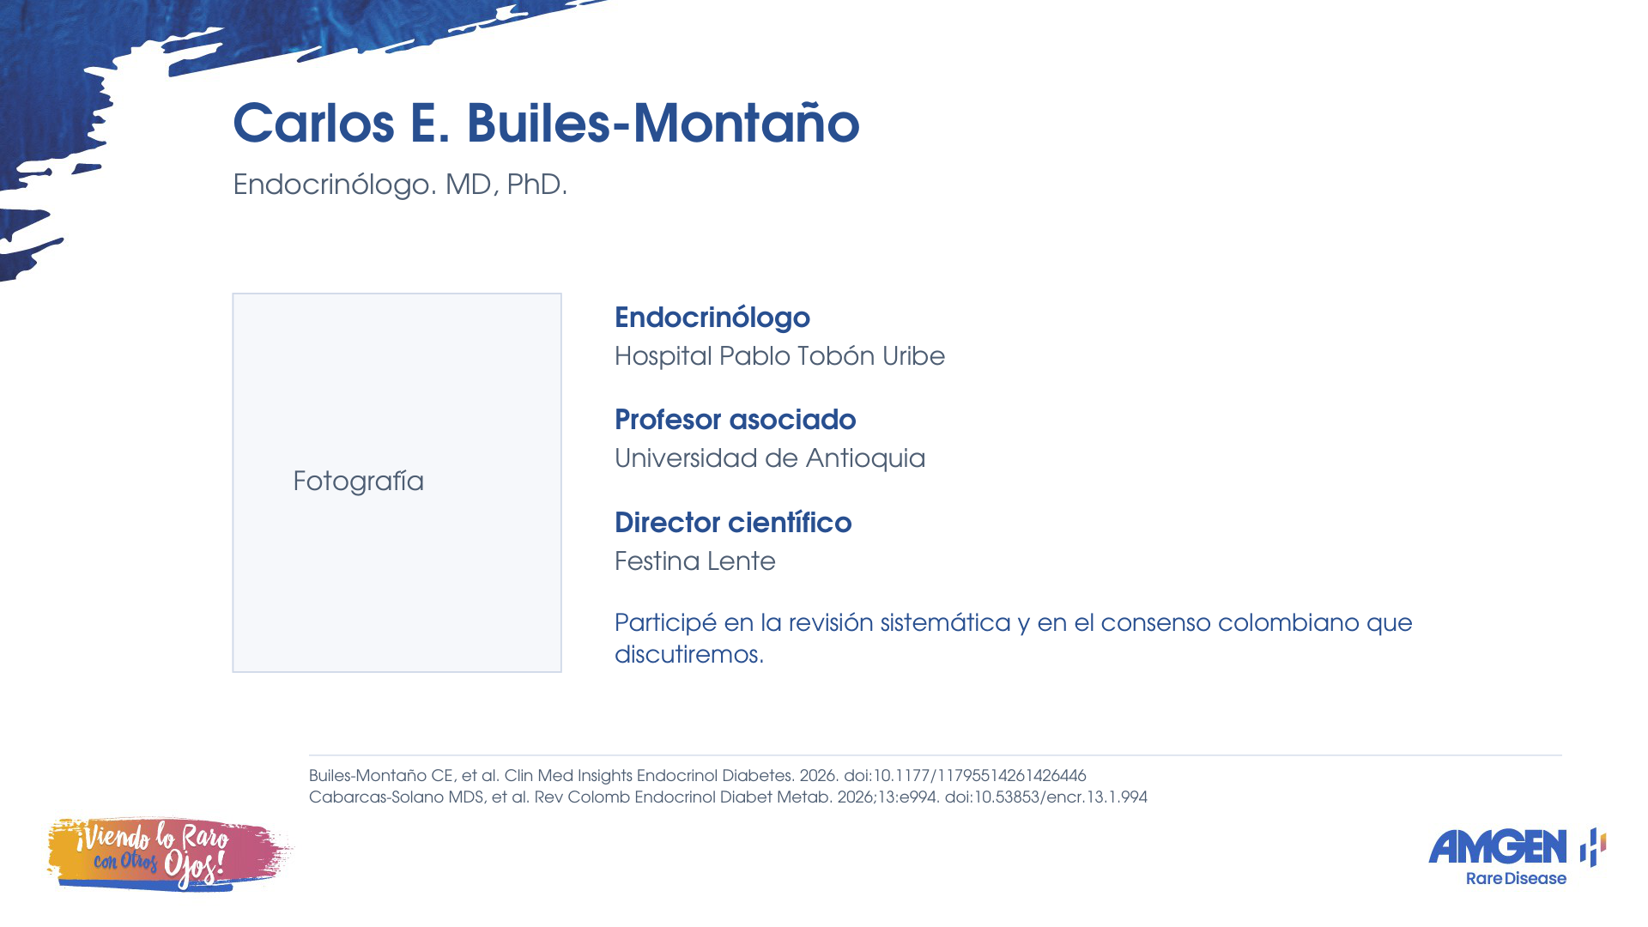
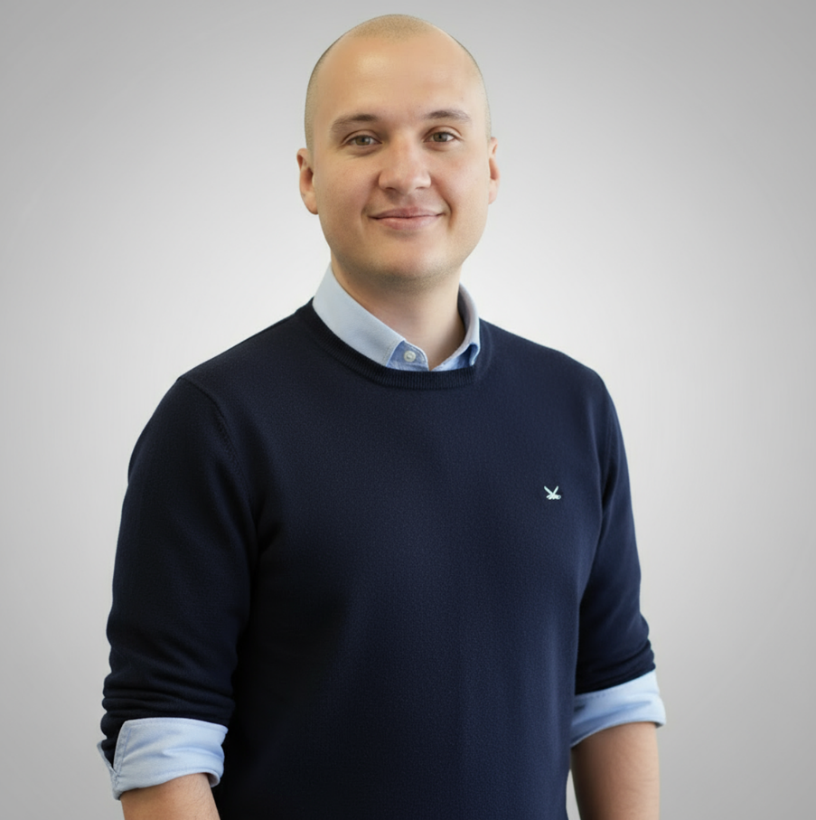

Slide 4
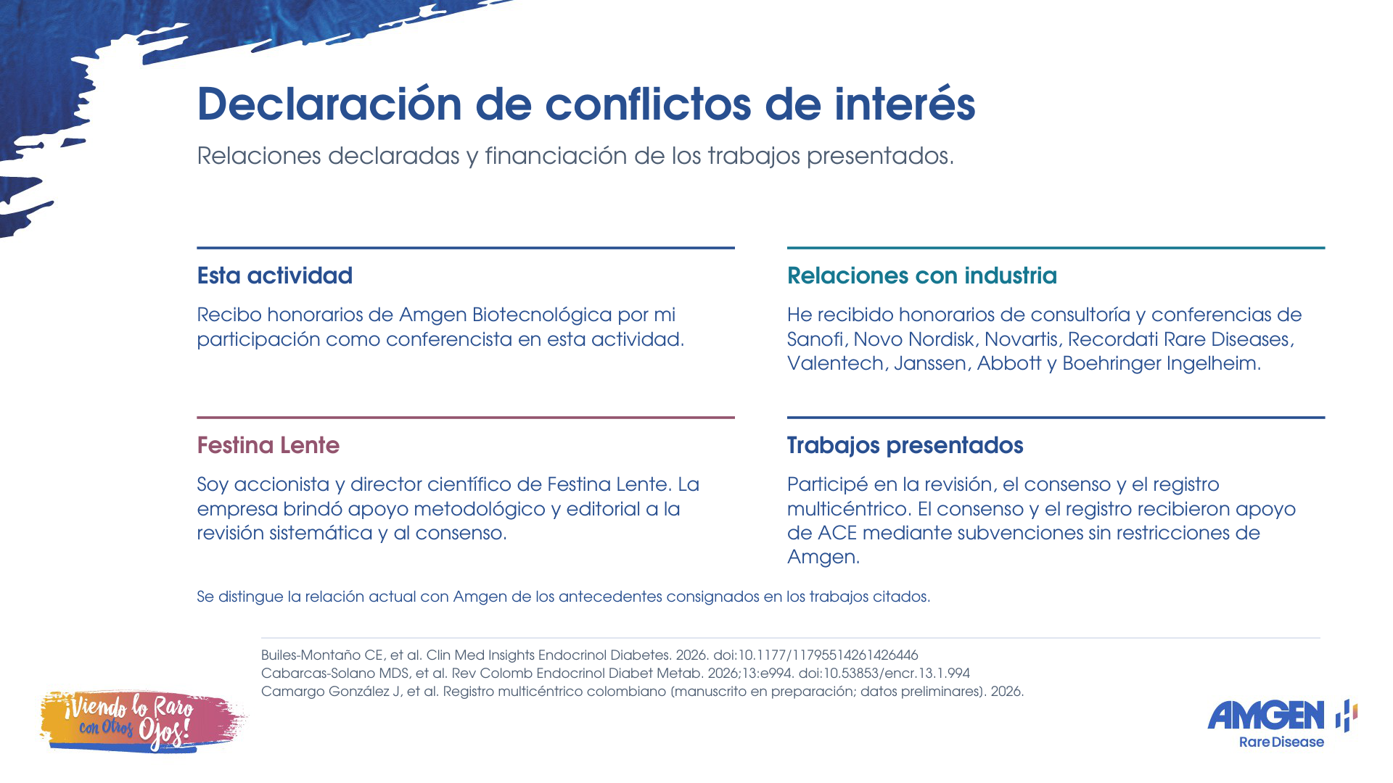

Slide 5
Uso de herramientas de Inteligencia Artificial
En la elaboración de esta presentación se utilizaron herramientas de inteligencia artificial como apoyo al proceso creativo y de síntesis:
  GPT-6.1 Sol, OpenAI: Asistencia en la diagramación
Todas las herramientas fueron utilizadas bajo supervisión humana, y el contenido final fue revisado, validado y corroborado por el autor.

Slide 6


Slide 7
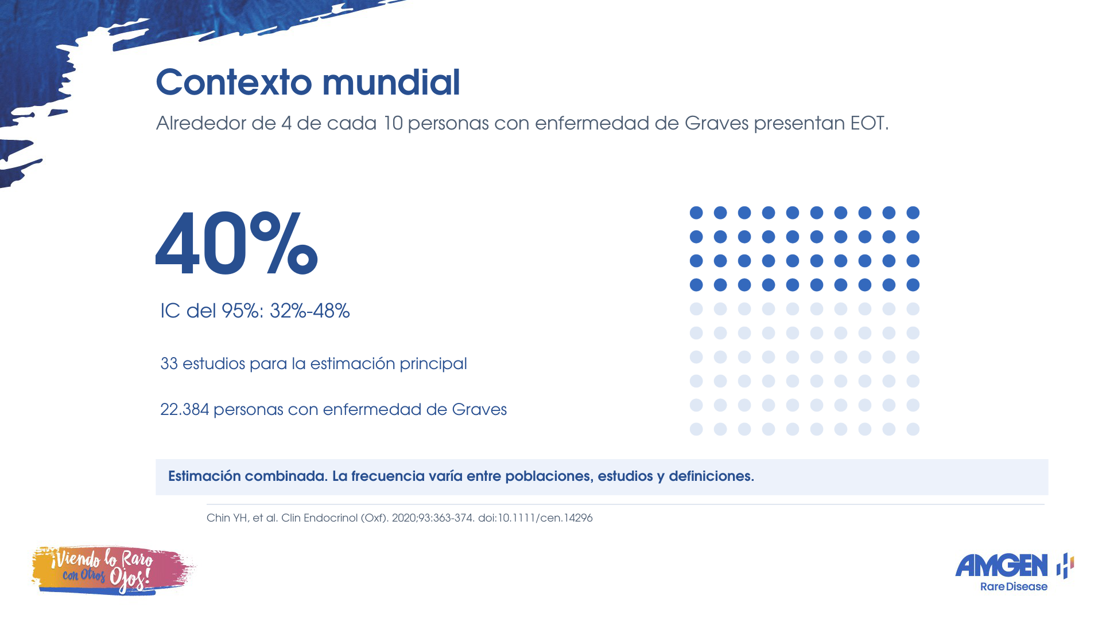

Slide 8

Colombia: esperados y registrados
El sistema registra 4 de cada 10 personas esperadas con EOT.
Población colombiana 2023 y registros RIPS 2015-2023
62.540
25.470
Personas esperadas
Personas registradas
Con 120 por 100.000 habitantes (rango 90-155)
H06.2 como diagnóstico principal, cualquier tipo
41% de lo esperado. Déficit del 59% (IC del 95%: 47%-69%).
Perros P, et al. Orphanet J Rare Dis. 2017;12:72. Builes-Montaño CE. RIPS 2015-2023 (manuscrito en preparación; datos preliminares). 2026.

Slide 9
Cada definición deja menos pacientes
Con diagnóstico confirmado, el registro capta menos de 2 de cada 10.
Esperadas
62.540 100%
Registradas con H06.2
25.470 41%
H06.2 + diagnóstico tiroideo
17.717 28%
H06.2 confirmado
8.032 13%
H06.2 confirmado nuevo
4.161 7%
Personas distintas, 2015-2023. Categorías anidadas; % frente a las esperadas. No equivalen a prevalencia puntual.
Builes-Montaño CE. RIPS 2015-2023 (manuscrito en preparación; datos preliminares). 2026.

Slide 10
Graves: los ojos que no se registran
Solo 1 de cada 6 personas con Graves tiene la EOT registrada.
17%
Primera consulta con H06.2
Medicina general
de las personas con Graves (E05.0) tiene la EOT registrada
7.163
Oftalmología
2.531
40%
Medicina interna
2.031
esperado con EOT en la enfermedad de Graves
Endocrinología
892
● Registrada ○ Esperada sin registro
Personas, 2015-2023
Chin YH, et al. Clin Endocrinol (Oxf). 2020;93:363-374. Builes-Montaño CE. RIPS 2015-2023 (manuscrito en preparación; datos preliminares). 2026.

Slide 11
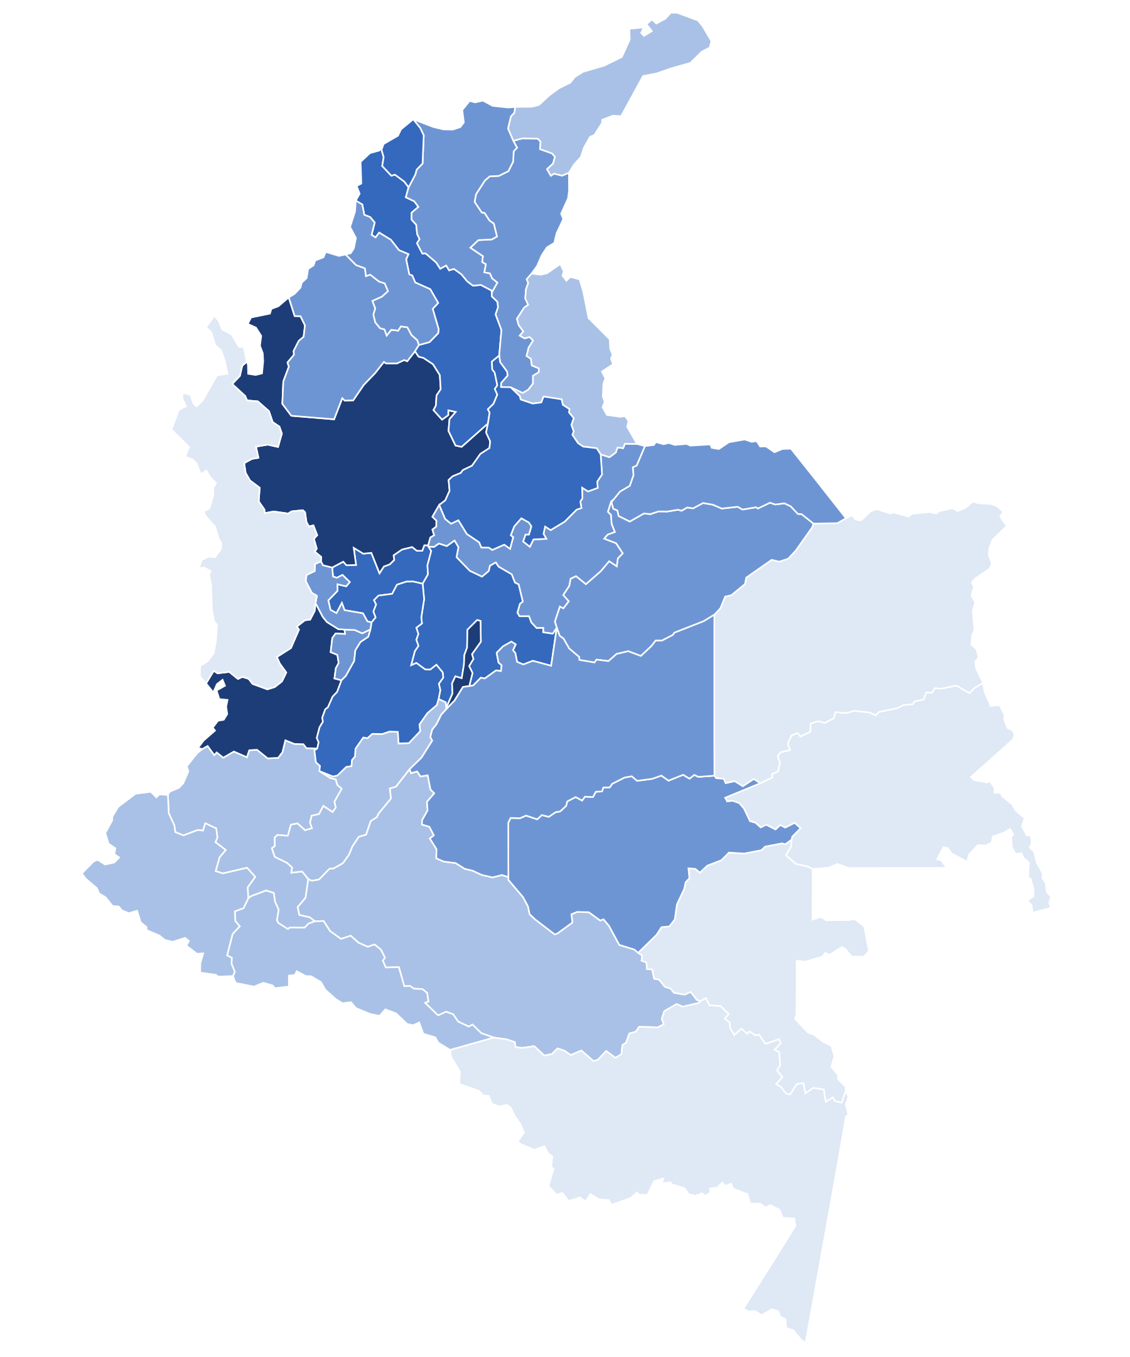
Dónde se pierde el diagnóstico
El subregistro es mayor en la periferia y en la zona rural.
60%
Antioquia
la mayor proporción de lo esperado
<10%
Pacífico y Amazonía
Chocó, Vichada, Vaupés y Amazonas
9,4% vs. 13,9%
Residentes rurales
con EOT frente al total de atendidos
Registrados / esperados
Menos de 15%
15%-24%
Menos de 10 descompresiones orbitarias al año se registran con H06.2.
25%-34%
35%-44%
45% o más
Builes-Montaño CE. RIPS 2015-2023 (manuscrito en preparación; datos preliminares). 2026. San Andrés (46%) no se muestra en el mapa.

Slide 12
Quién llega a los centros
Mujeres en la cuarta y quinta década, con Graves ya tratado.
147 pacientes de 5 centros de referencia en Colombia
67%
45 años
80%
mujeres
edad mediana al inicio
TRAb positivos
99 de 147
RIC 34-54
31 de 39 con prueba
Inicio de los síntomas oculares frente al diagnóstico tiroideo (antes o después: más de 6 meses; n = 135)
Antes 16%
Dentro de los 6 meses 60%
Después 24%
Antes de la remisión: antitiroideos 68%, yodo radiactivo 17%, tiroidectomía 21%.
Camargo González J, et al. Registro multicéntrico colombiano de EOT, 5 centros de referencia (manuscrito en revisión; datos preliminares). 2026.

Slide 13
Lo que no se mide
La evaluación estructurada de la órbita sigue incompleta.
Pacientes sin el dato en la historia clínica (de 147)
Anticuerpos TRAb
73,5%
108 pacientes
Exoftalmometría de Hertel
62,6%
92 pacientes
Evaluación de la córnea
51,7%
76 pacientes
Puntaje de actividad (CAS)
20,4%
30 pacientes
Sin exoftalmometría no se puede clasificar la gravedad ni seguir la proptosis.
Camargo González J, et al. Registro multicéntrico colombiano de EOT, 5 centros de referencia (manuscrito en revisión; datos preliminares). 2026.

Slide 14
Cómo se trata
Los pulsos IV se planean a menudo; su aplicación se documenta poco.
Metilprednisolona IV
Segunda línea y cirugía
Planeada
8
radioterapia orbitaria
59 43% de 137 con plan
4
micofenolato
Aplicación documentada
3
tocilizumab
23 39% de los 59
8
descompresión orbitaria
Dosis mediana del pulso: 500 mg; duración planeada: 3 meses.
0
teprotumumab
Solo 13 de 147 (9%) tienen registrada una terapia de segunda línea.
Camargo González J, et al. Registro multicéntrico colombiano de EOT, 5 centros de referencia (manuscrito en revisión; datos preliminares). 2026.

Slide 15
En el seguimiento
La actividad registrada baja; la diplopía persiste.
Enfermedad activa (109 con ambas visitas)
72,5%
pasó de activo a inactivo
37 de 51; IC 95%: 59%-83%
46,8%
23%
con diplopía persistente
inconstante o constante; 26% al inicio
12,8%
2,8%
con neuropatía óptica nueva
3 de 107 sin ella al inicio
Remisión
Última visita
Describe lo documentado entre dos visitas, no la historia natural ni el efecto del tratamiento.
Camargo González J, et al. Registro multicéntrico colombiano de EOT, 5 centros de referencia (manuscrito en revisión; datos preliminares). 2026.

Slide 16
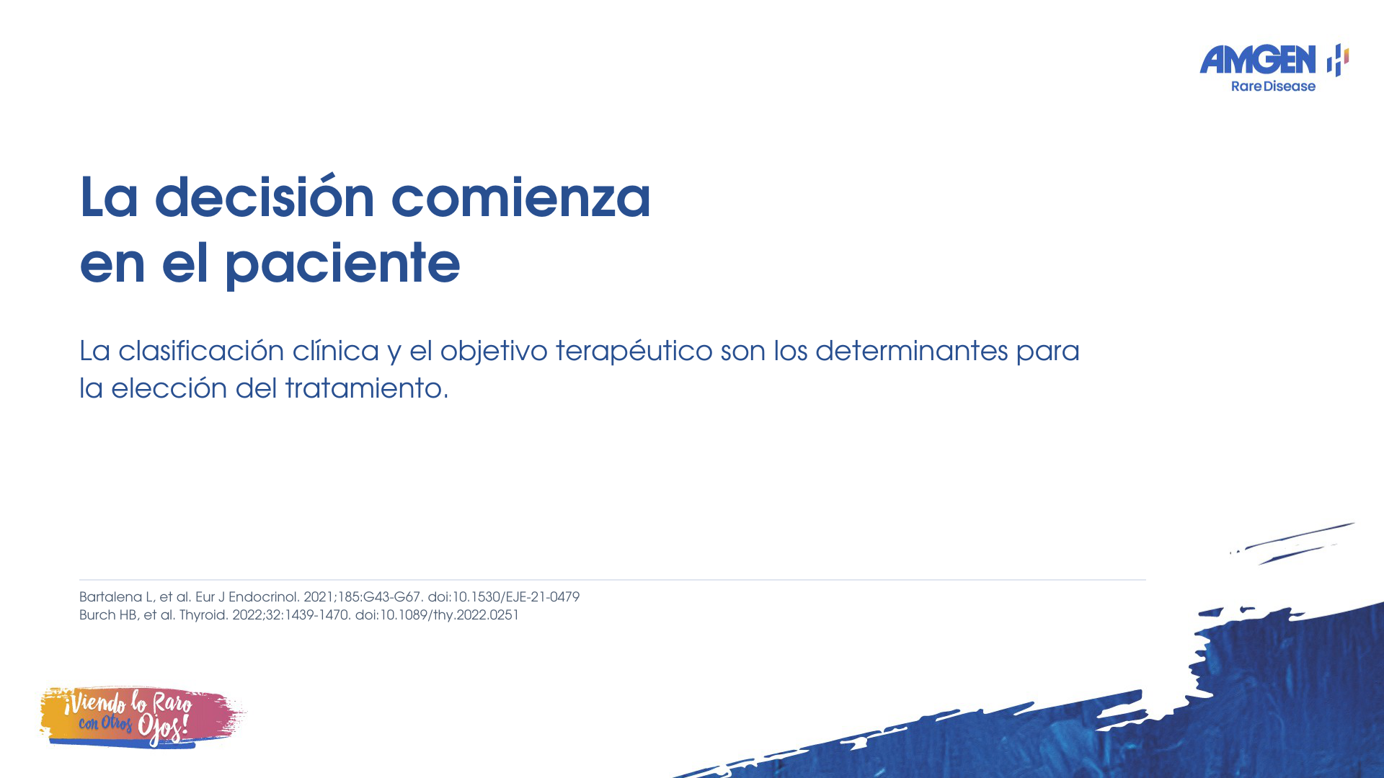

Slide 17
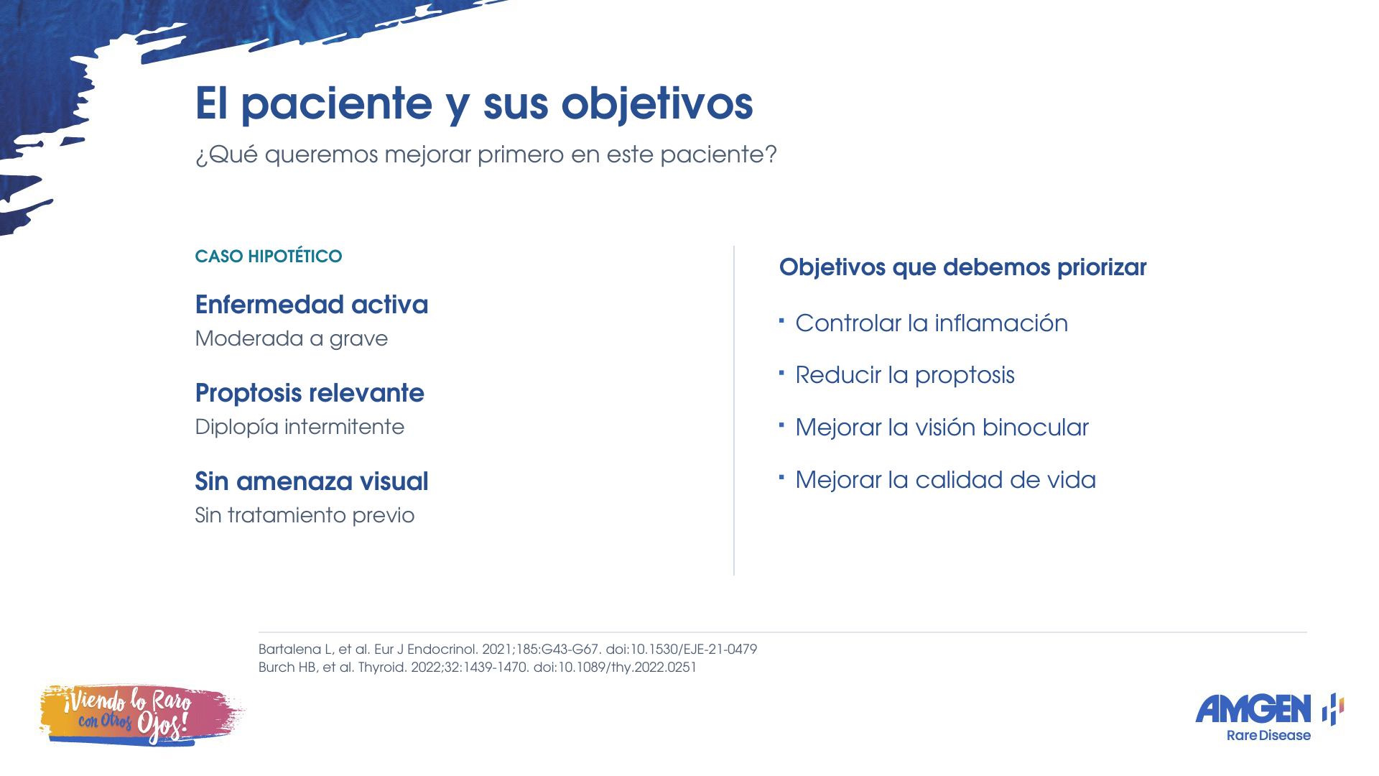

Slide 18
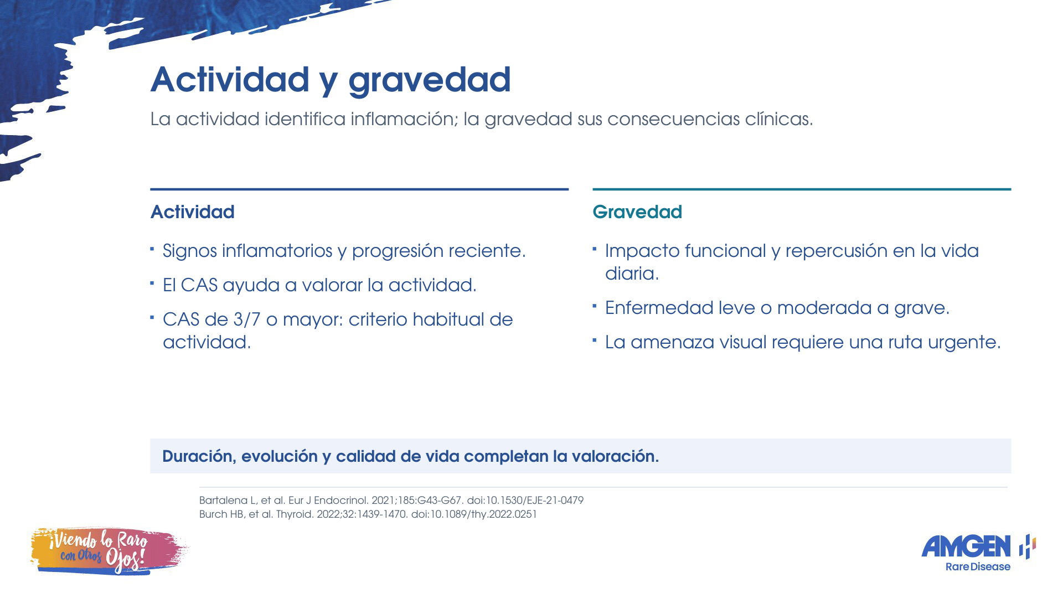

Slide 19
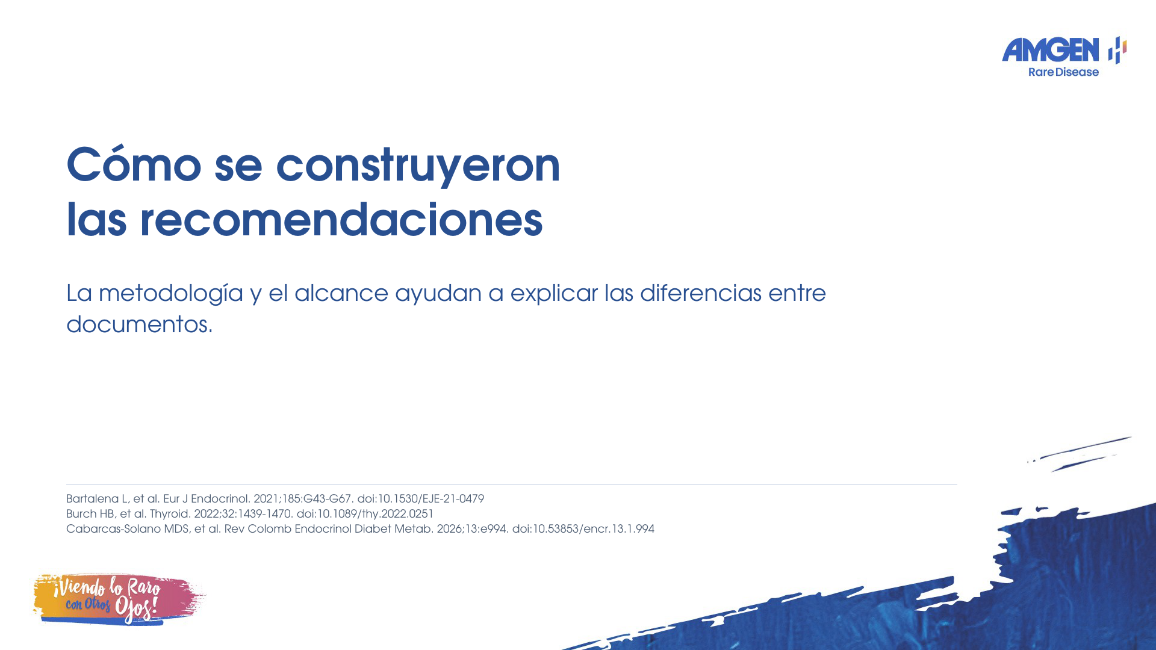

Slide 20
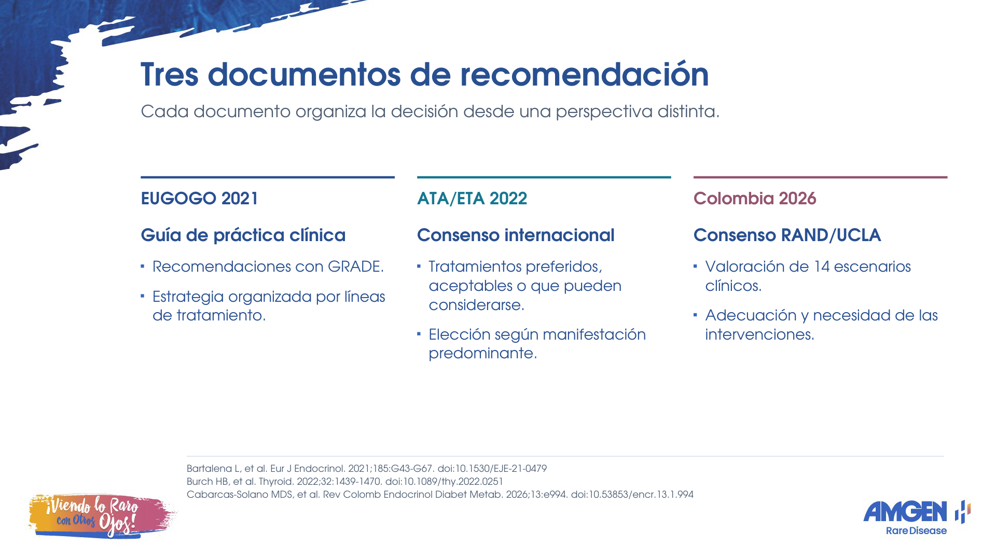

Slide 21
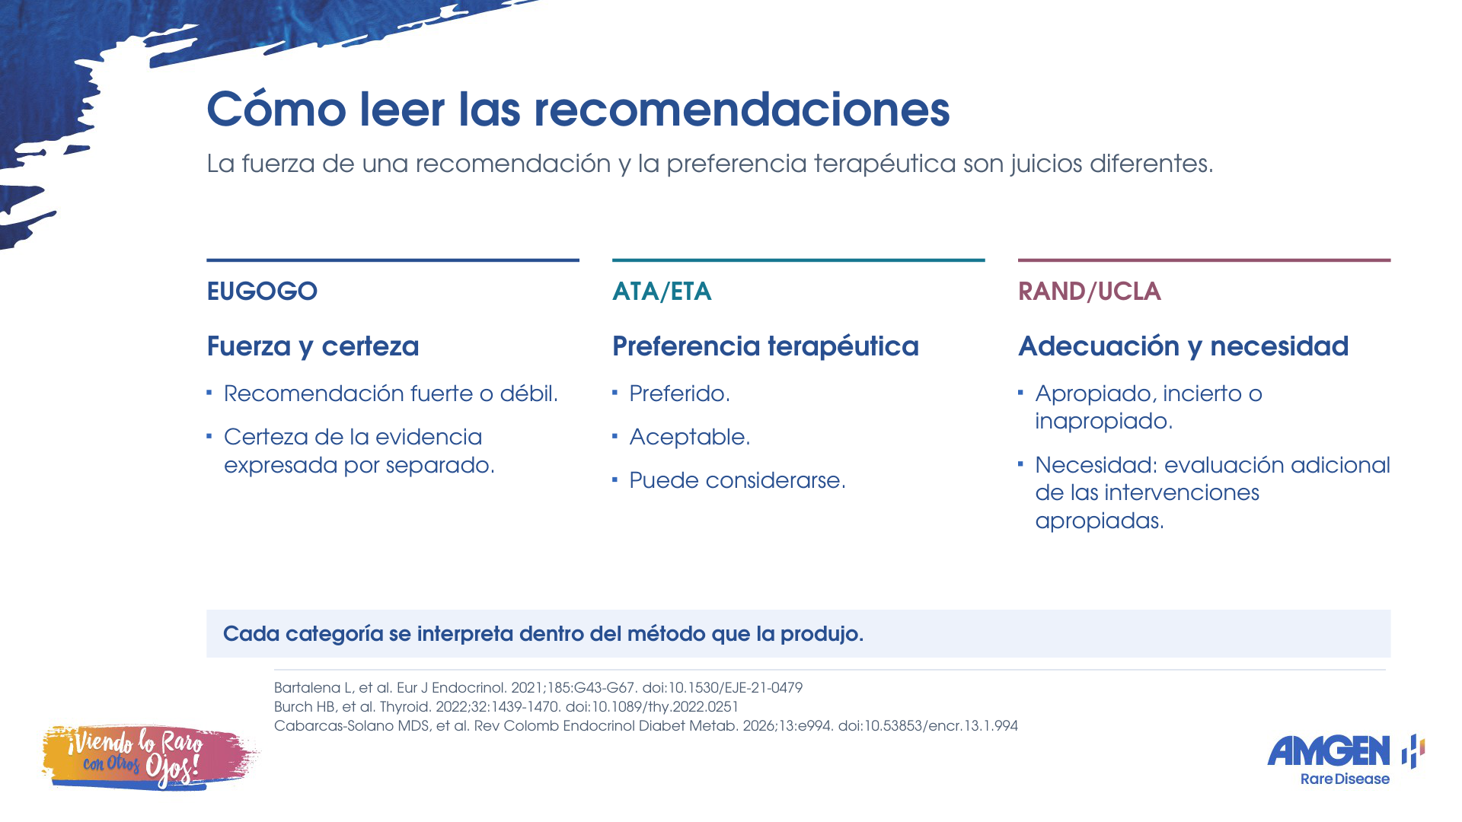

Slide 22
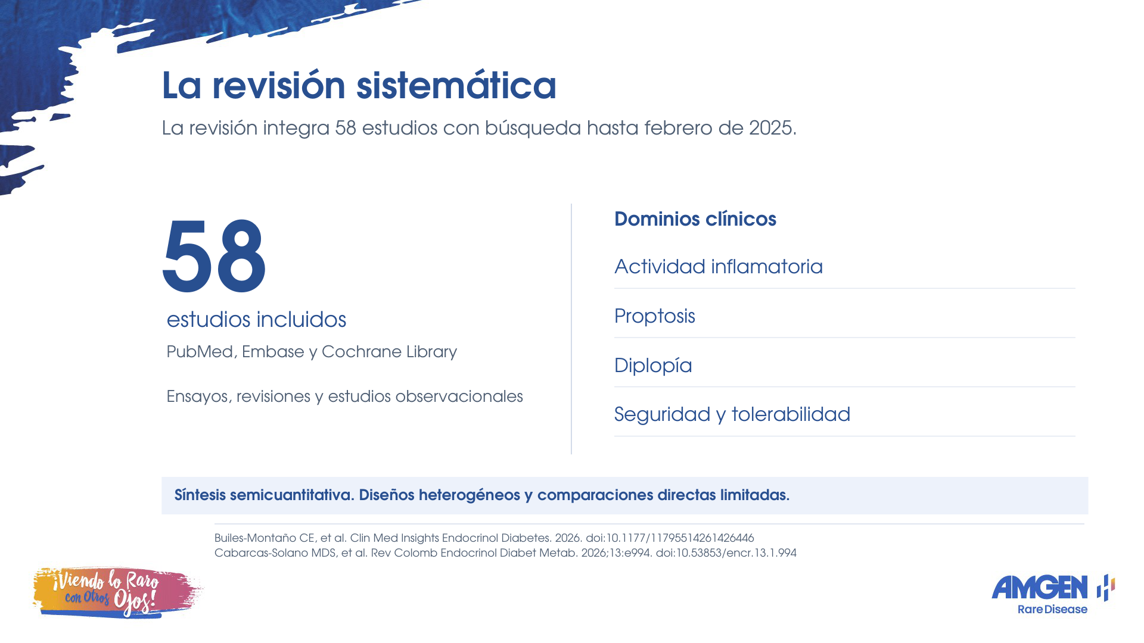

Slide 23
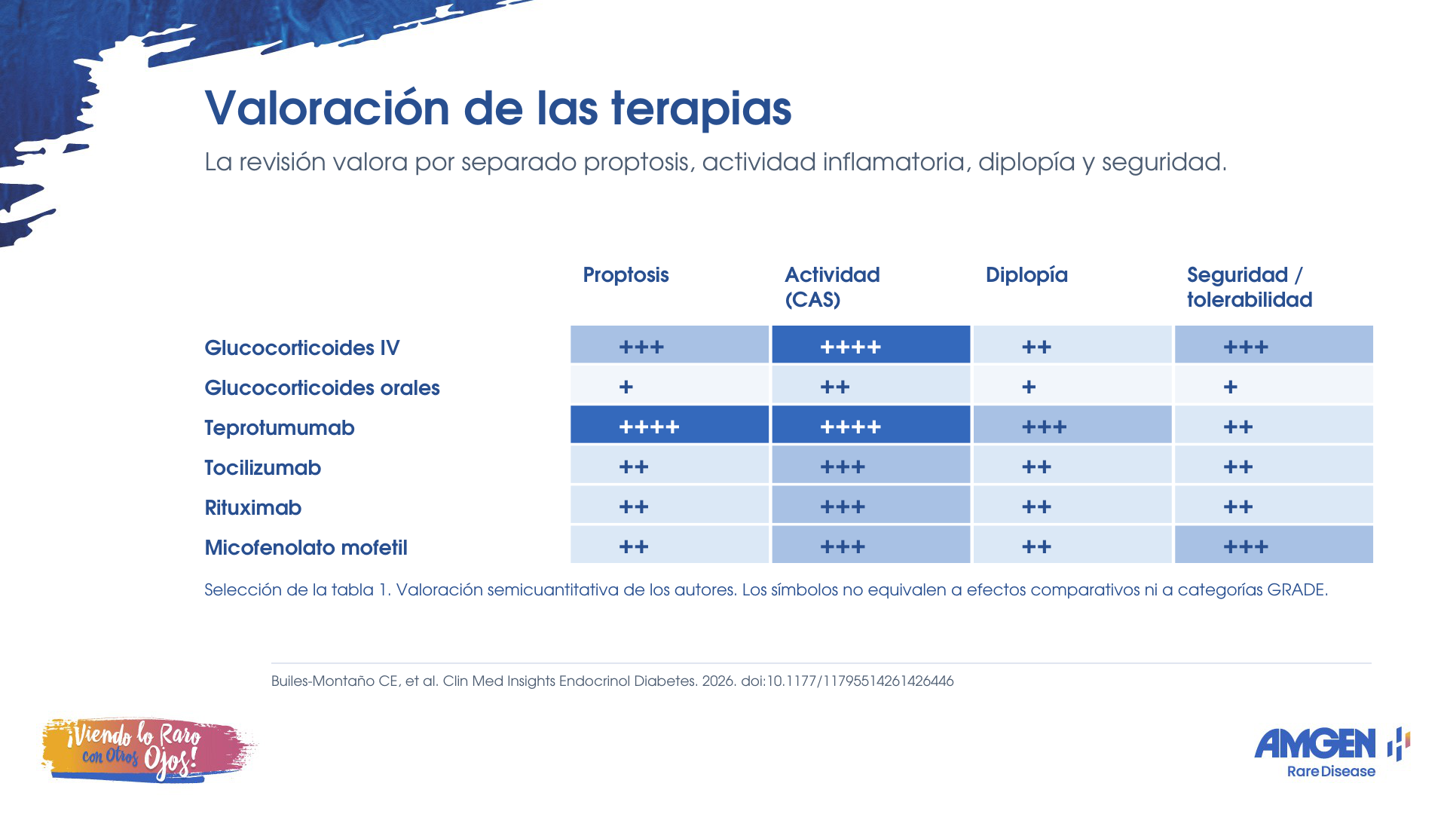

Slide 24
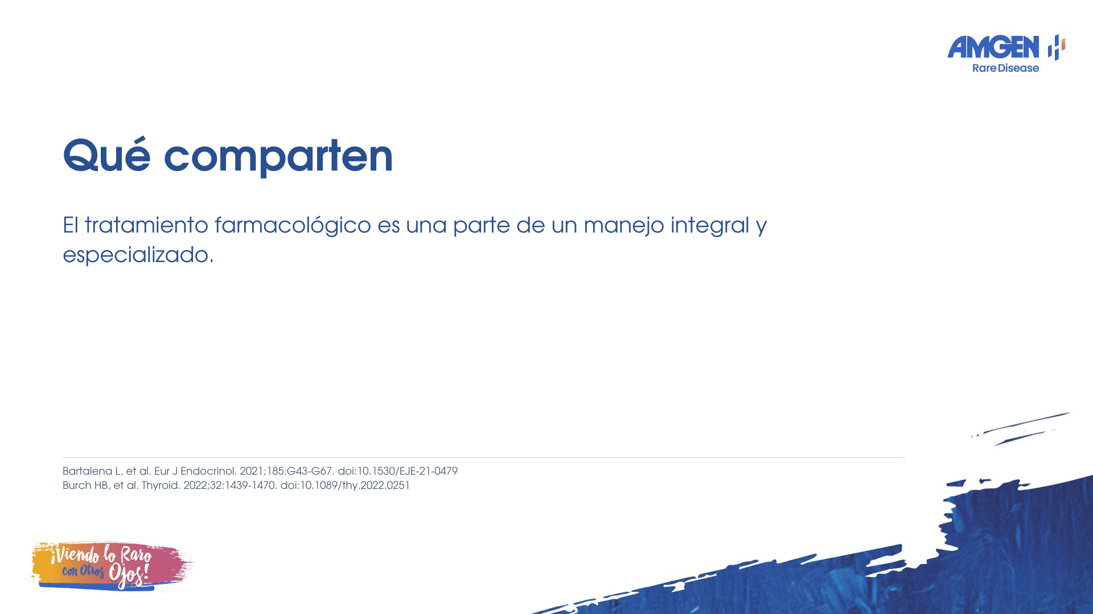

Slide 25
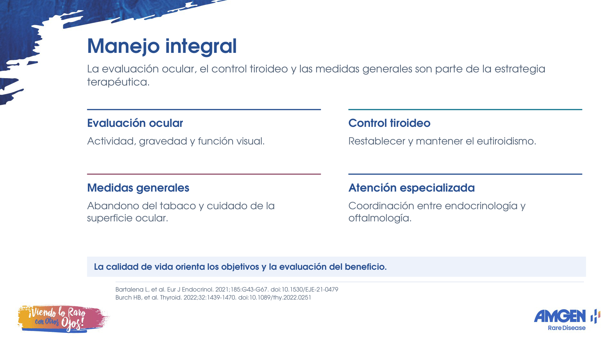

Slide 26
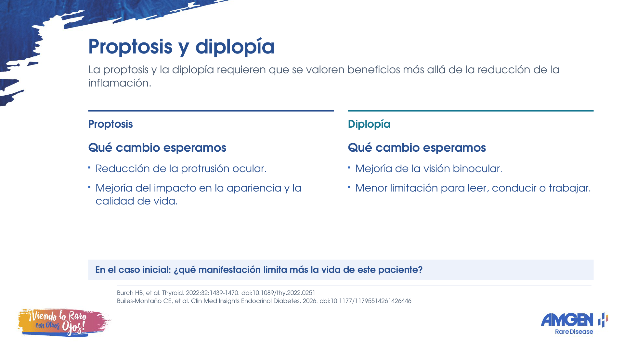

Slide 27
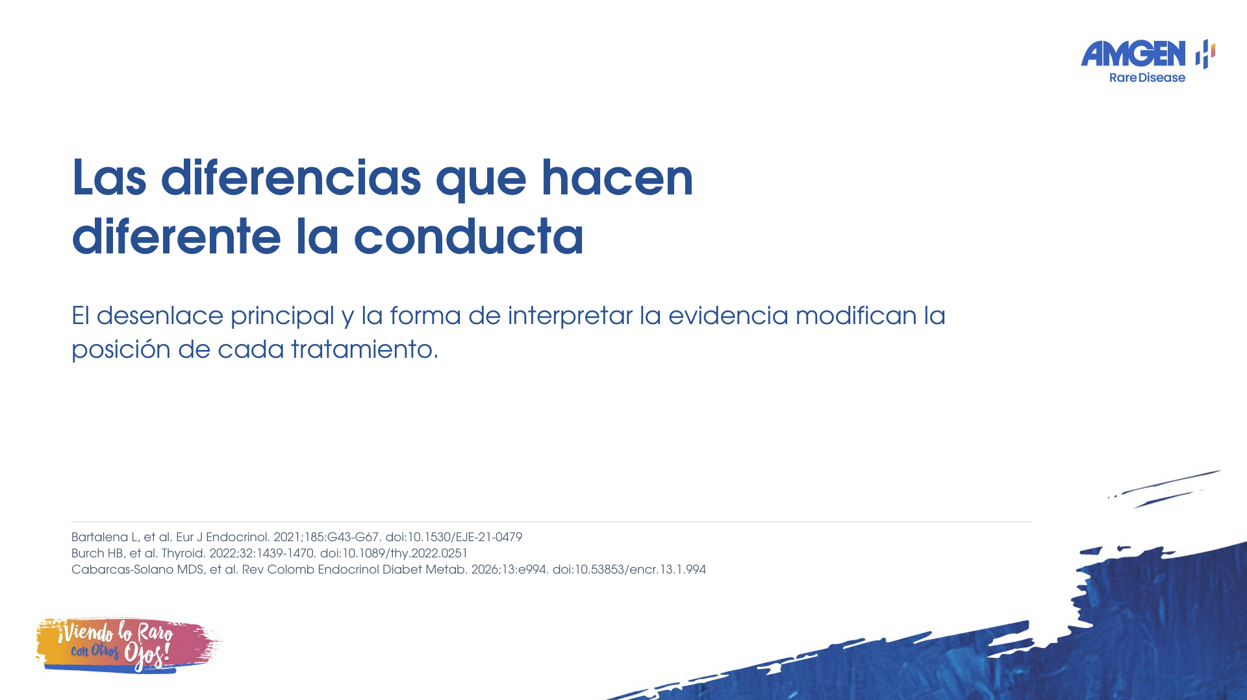

Slide 28
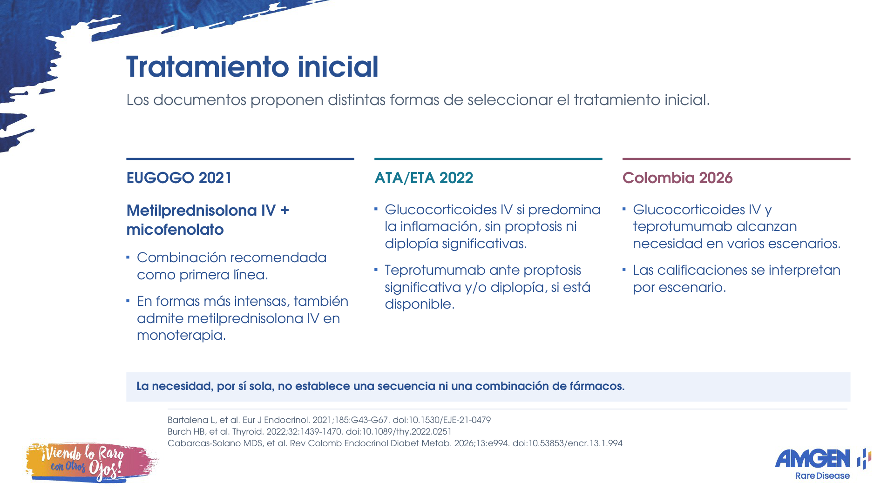

Slide 29
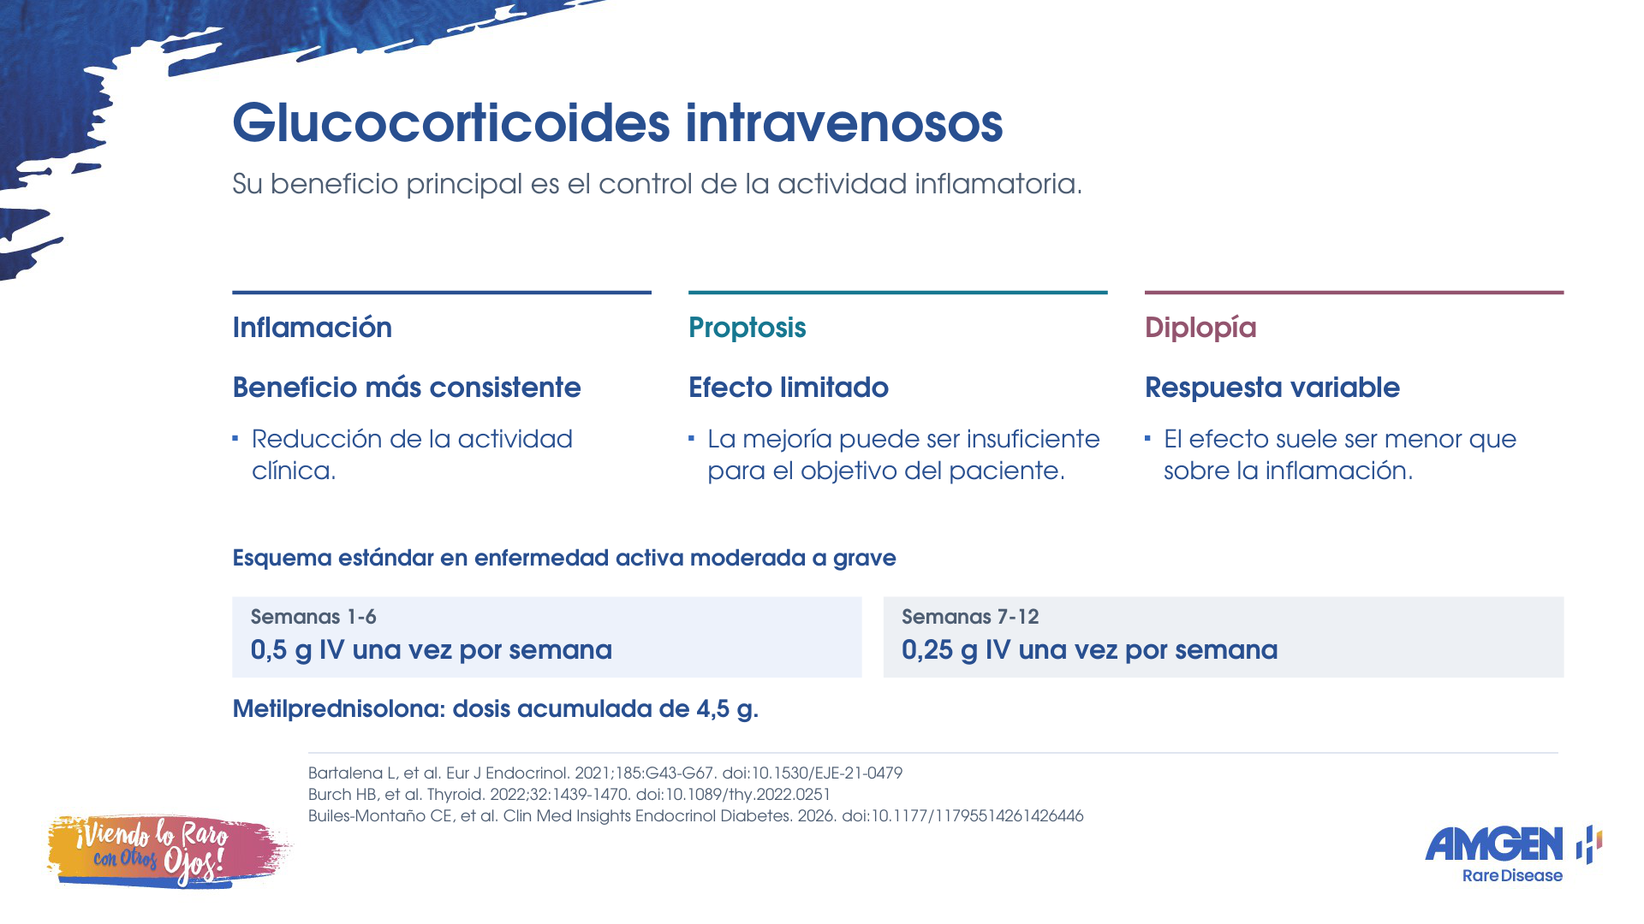

Slide 30
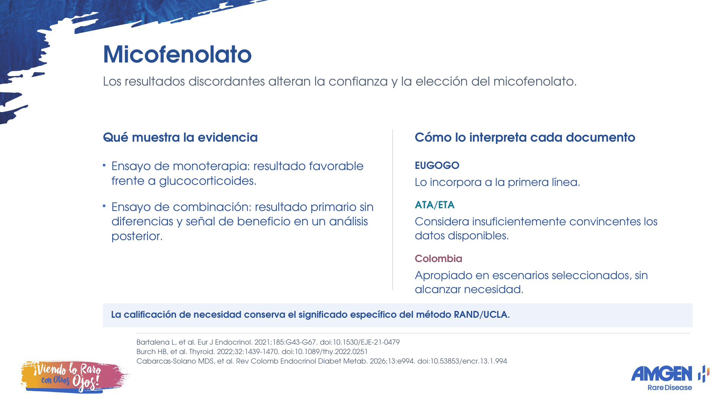

Slide 31
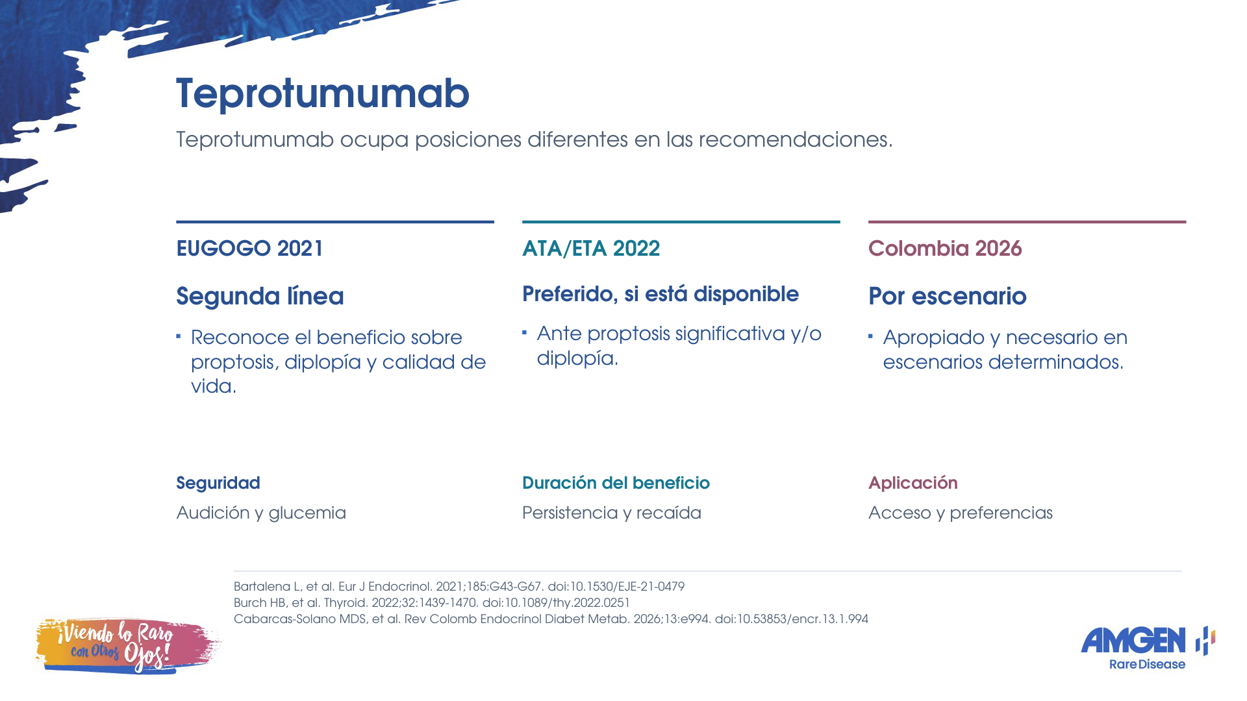

Slide 32
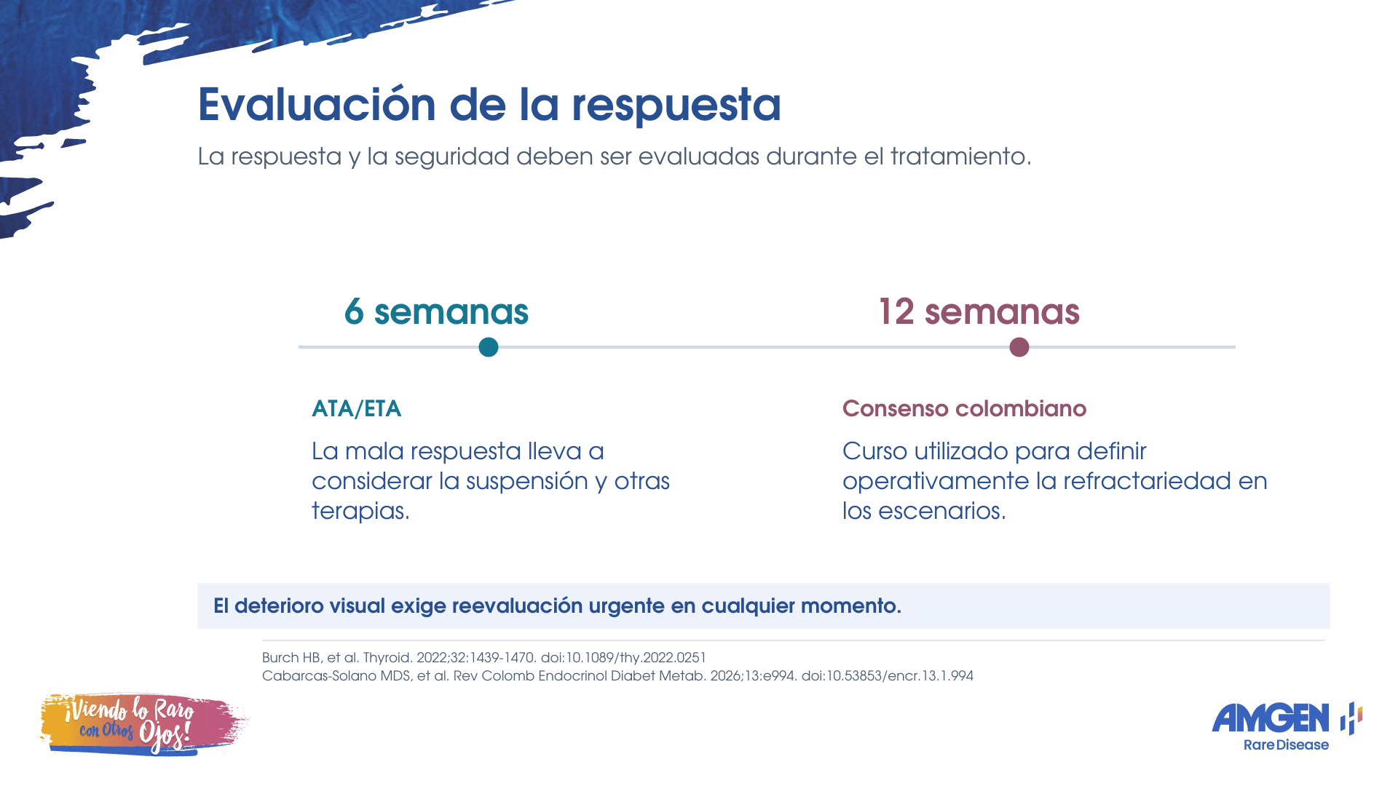

Slide 33
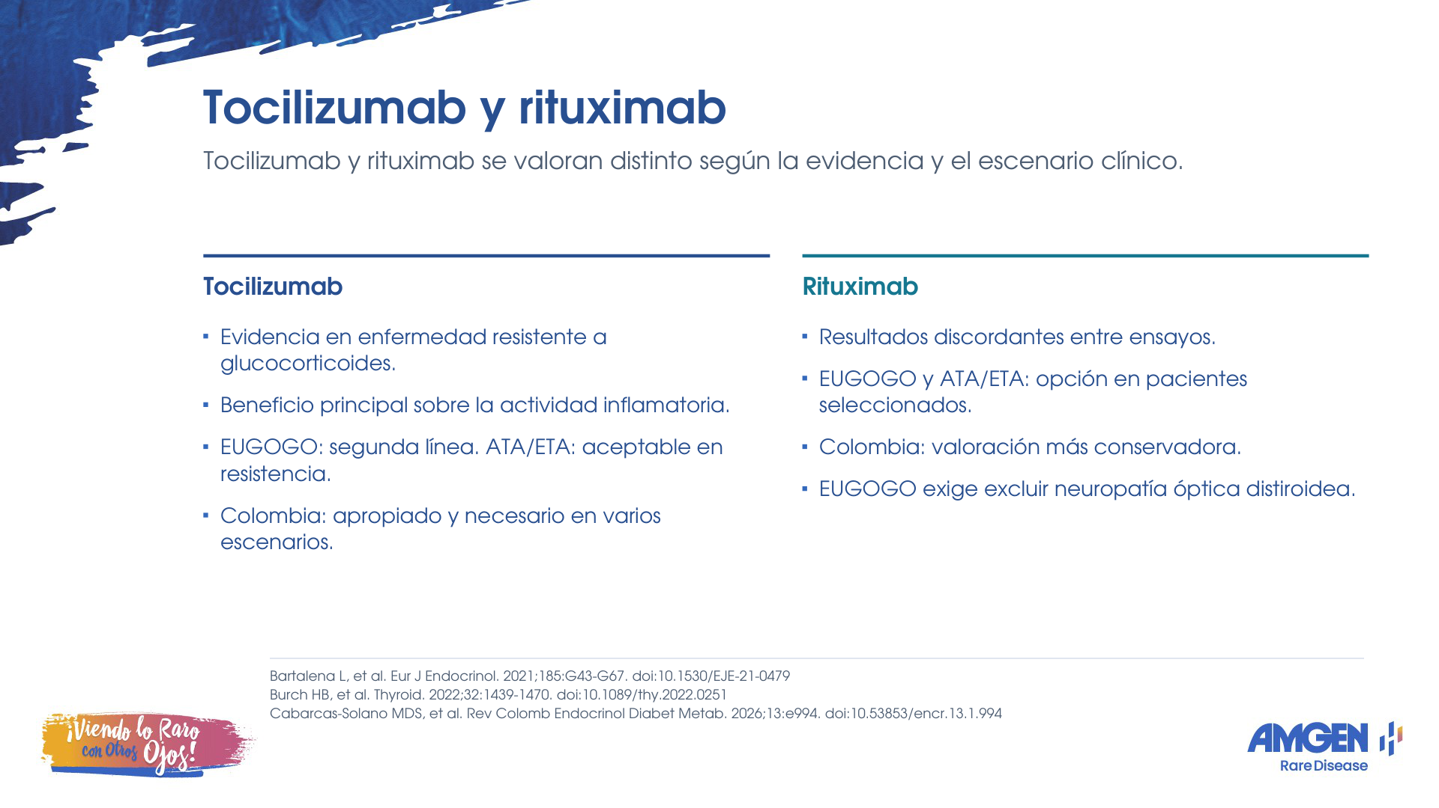

Slide 34
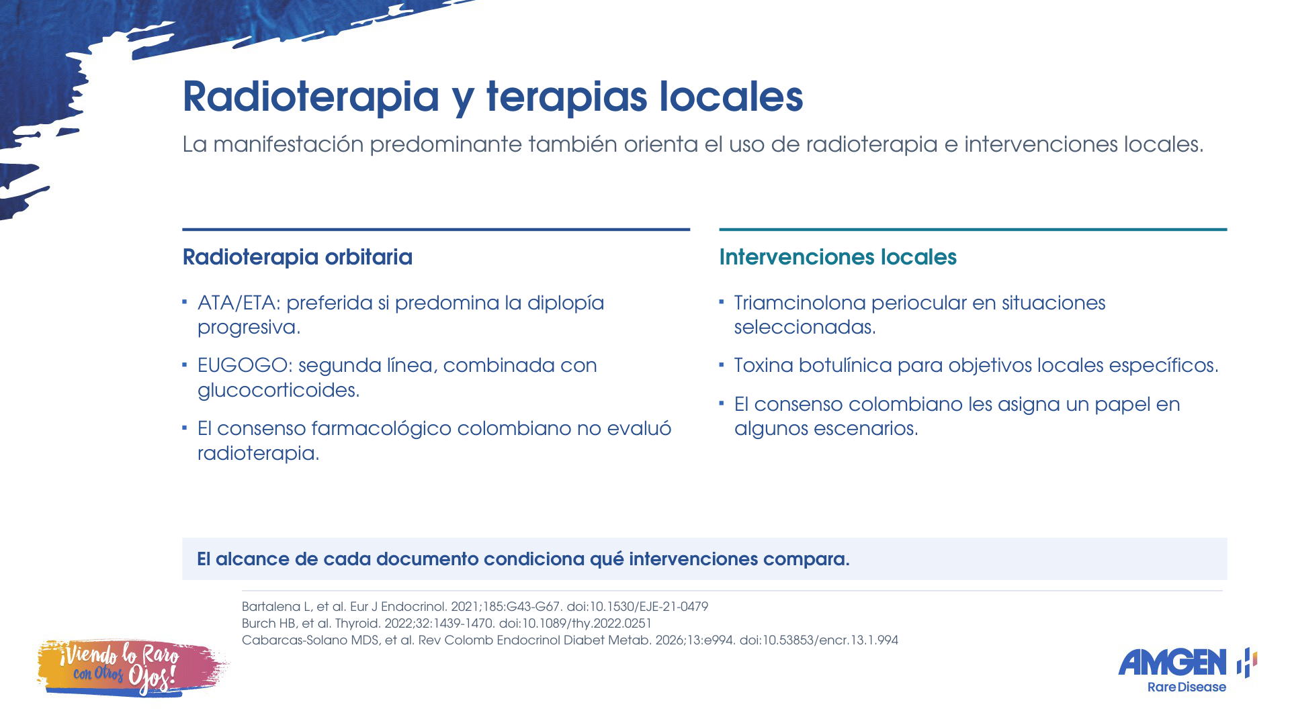

Slide 35
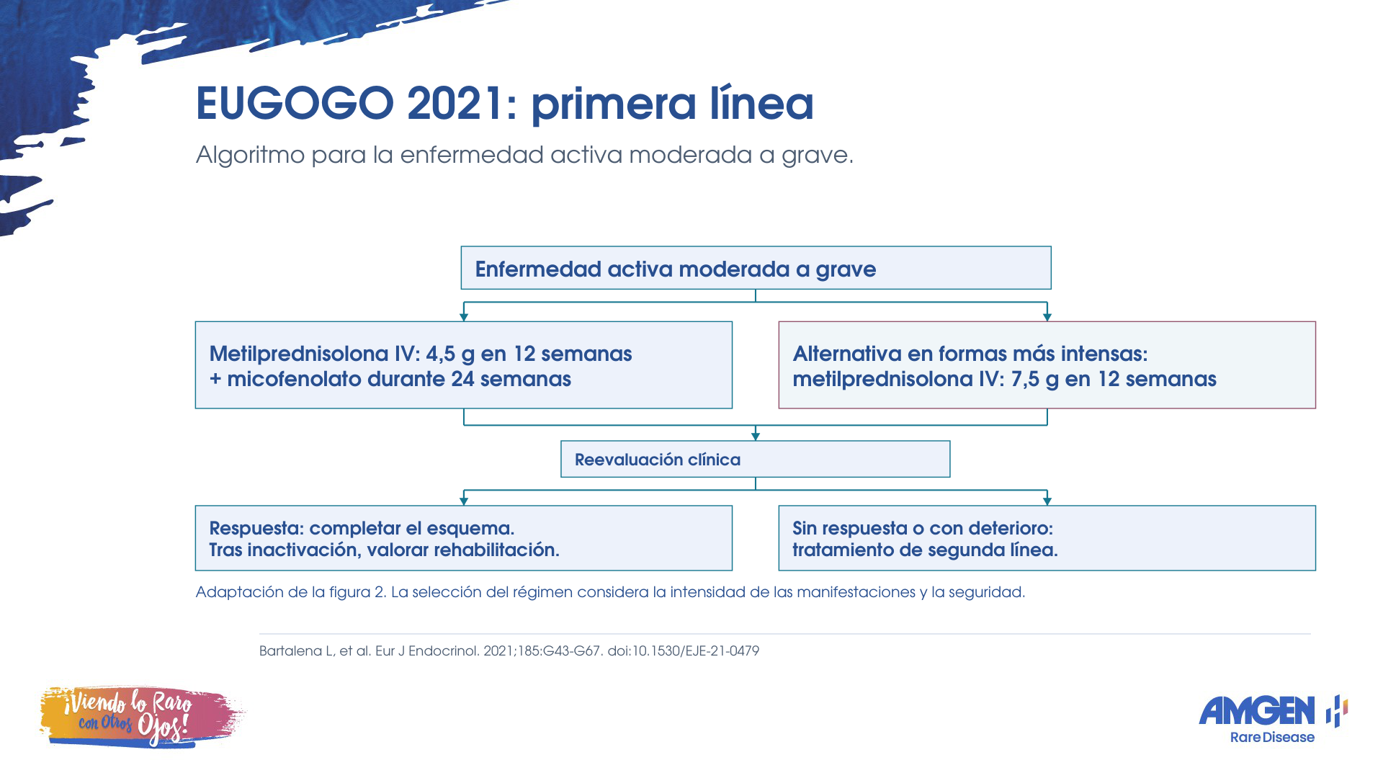

Slide 36
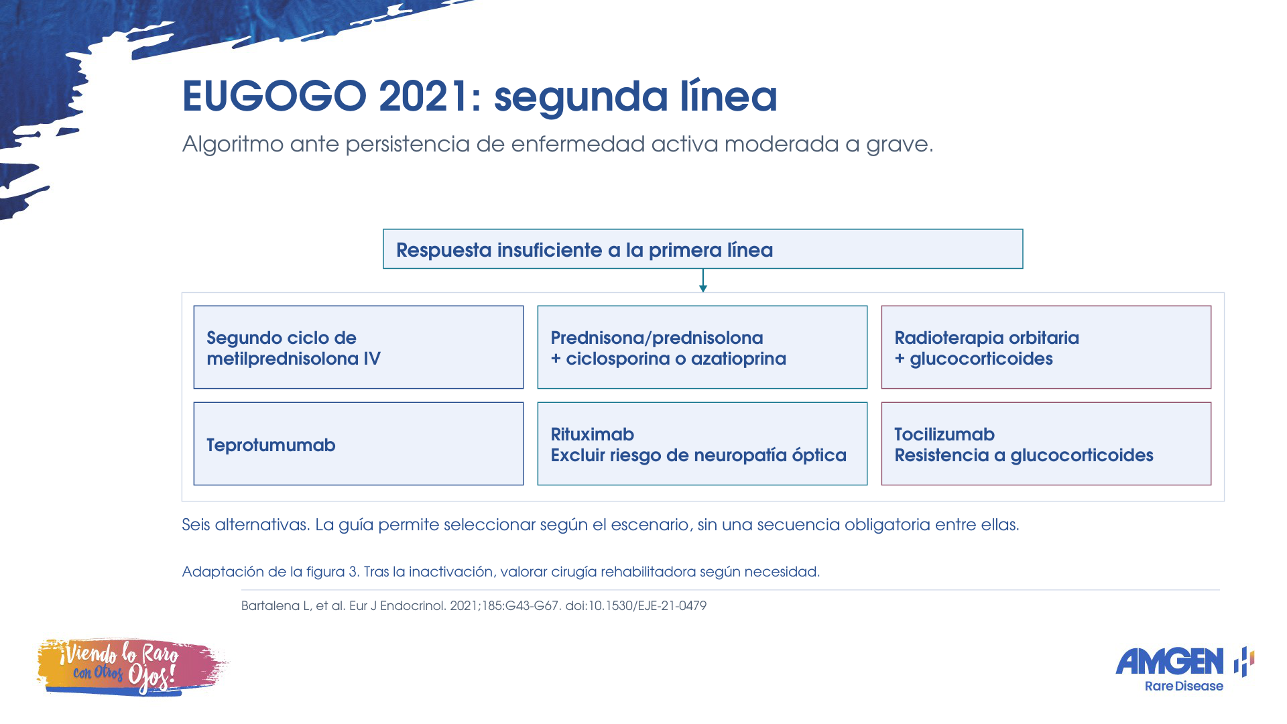

Slide 37
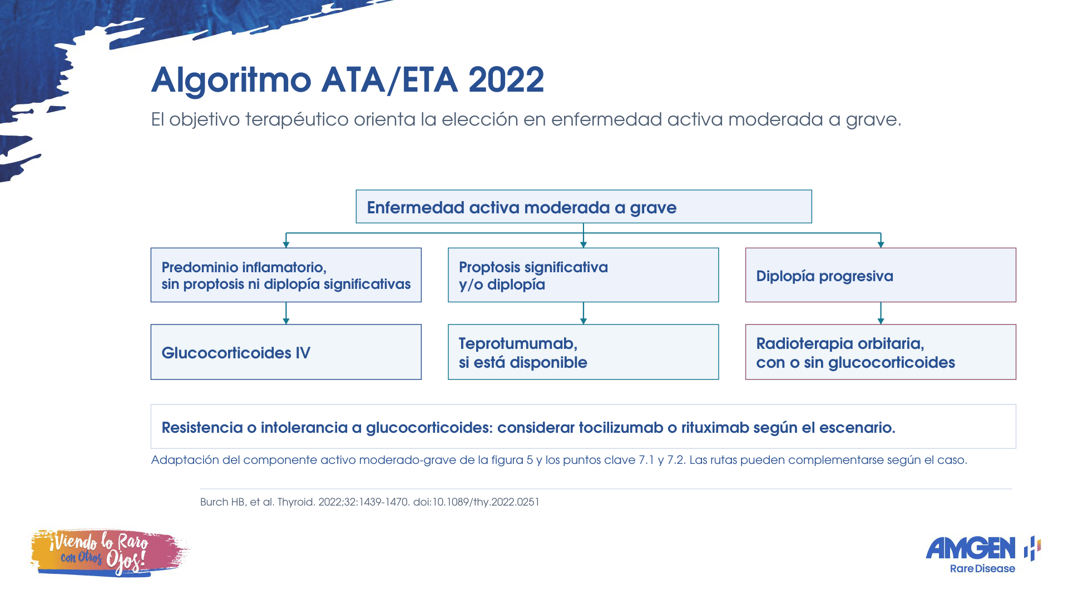

Slide 38
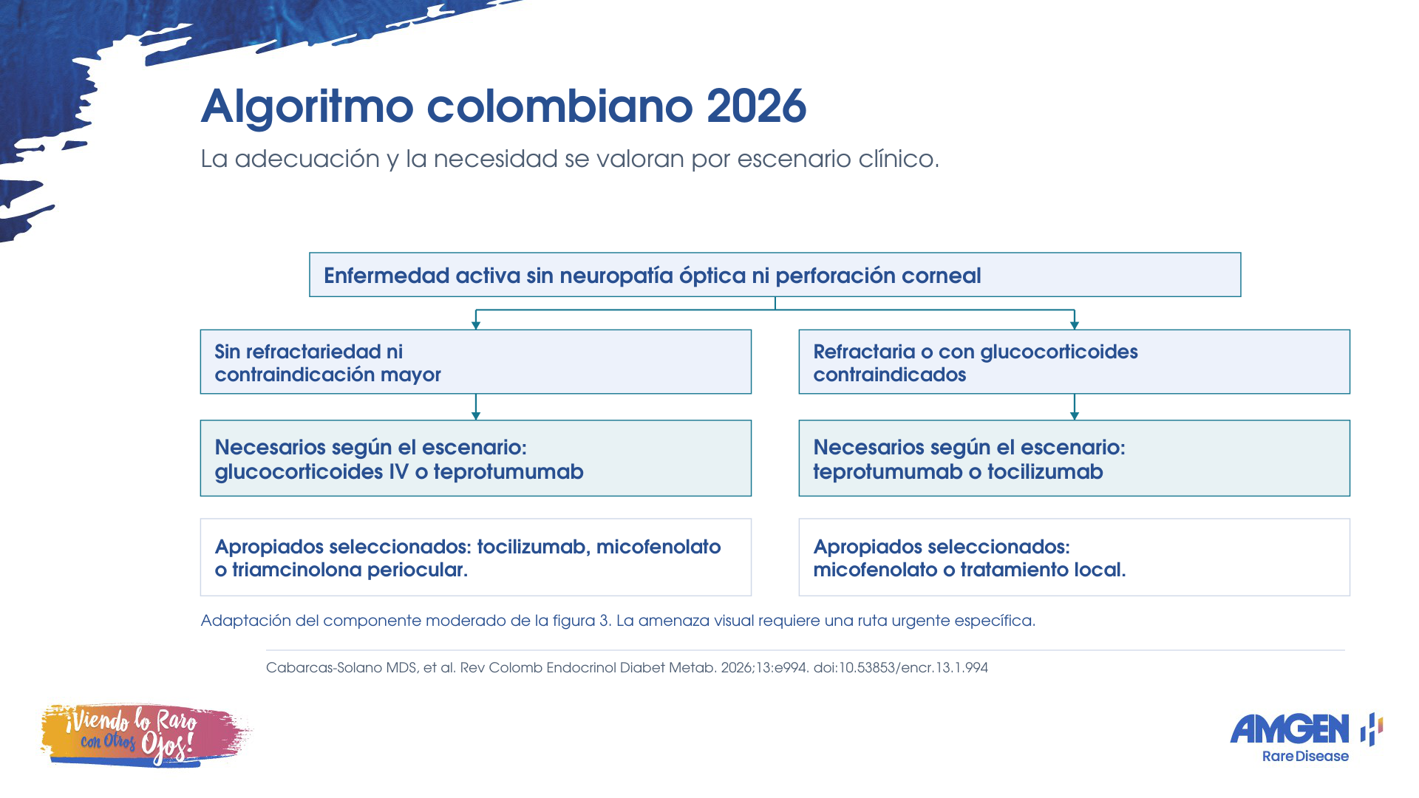

Slide 39
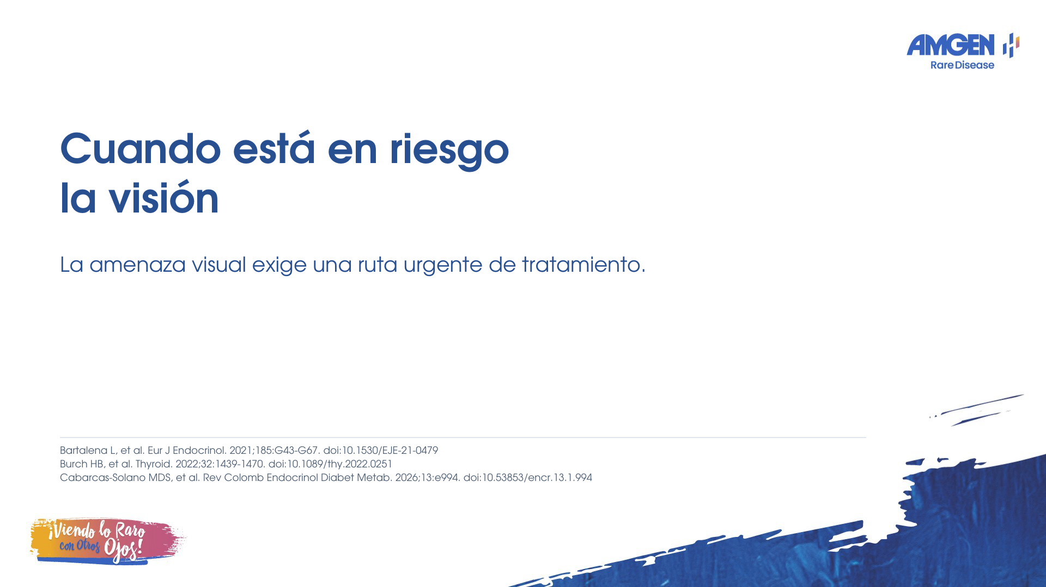

Slide 40
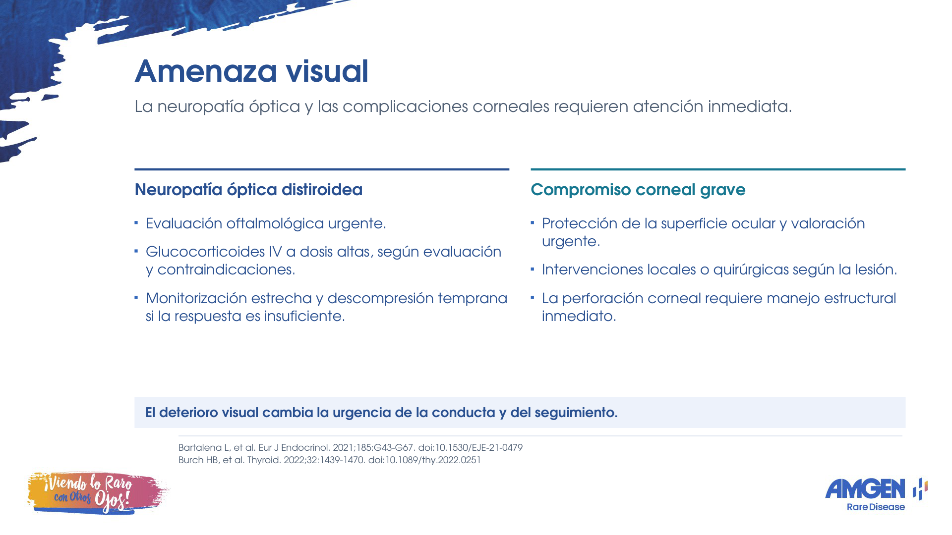

Slide 41
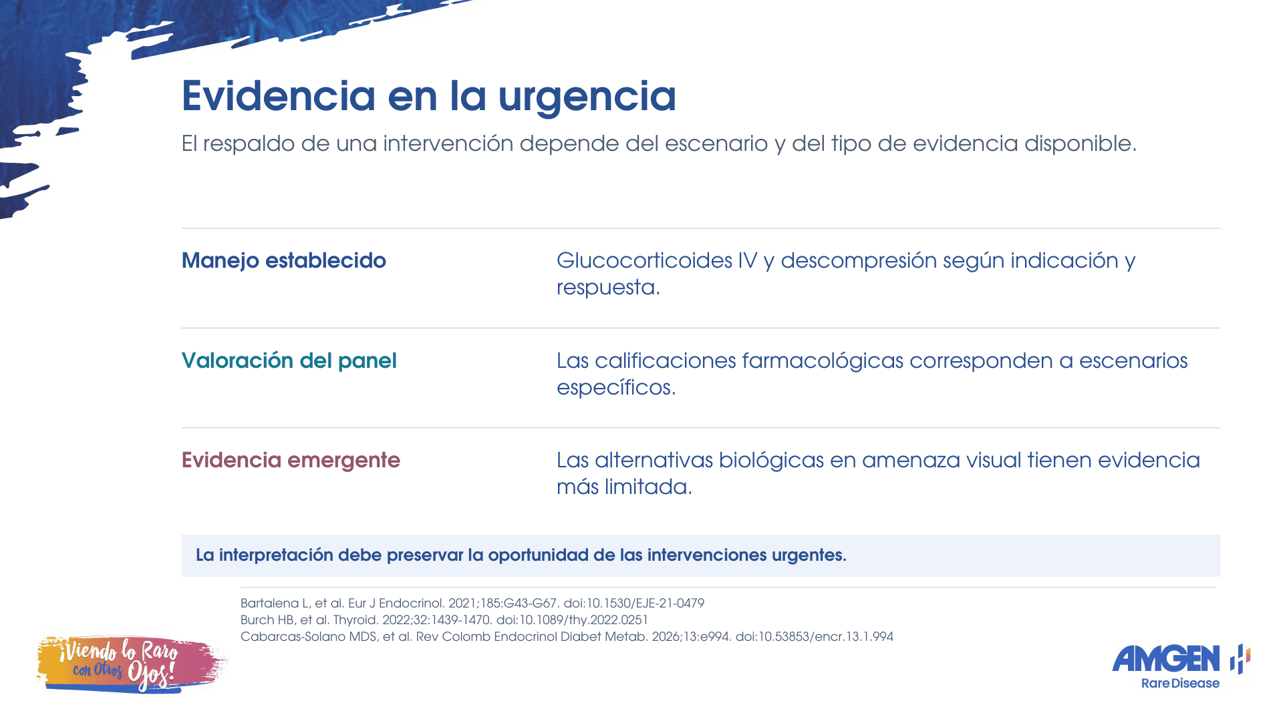

Slide 42
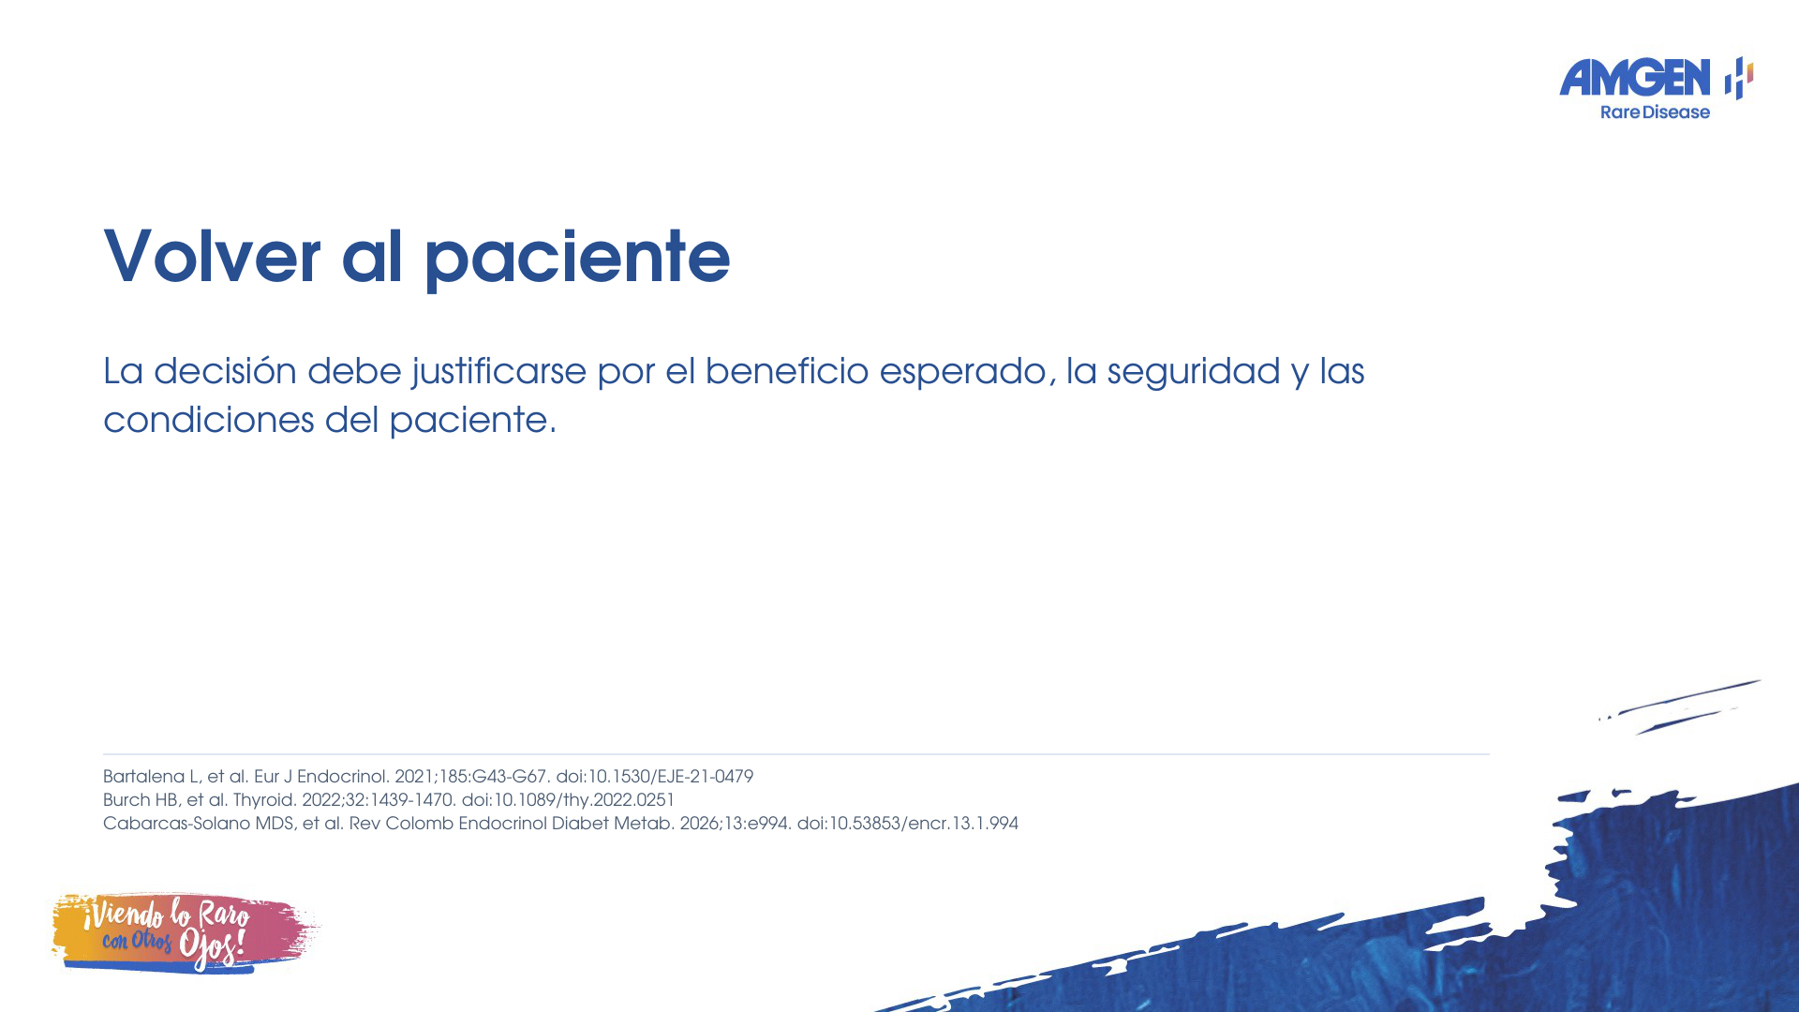

Slide 43
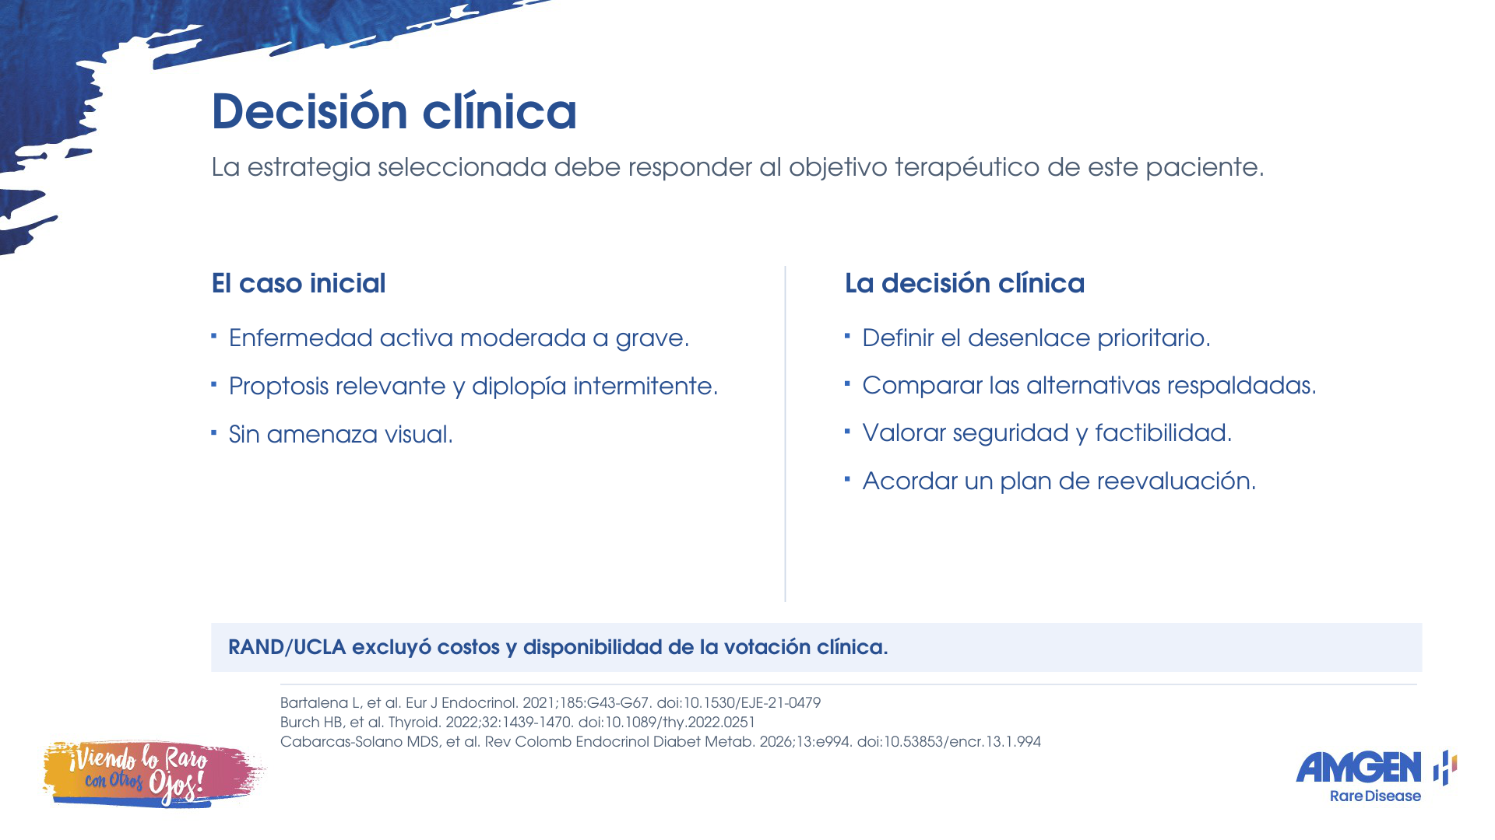

Slide 44
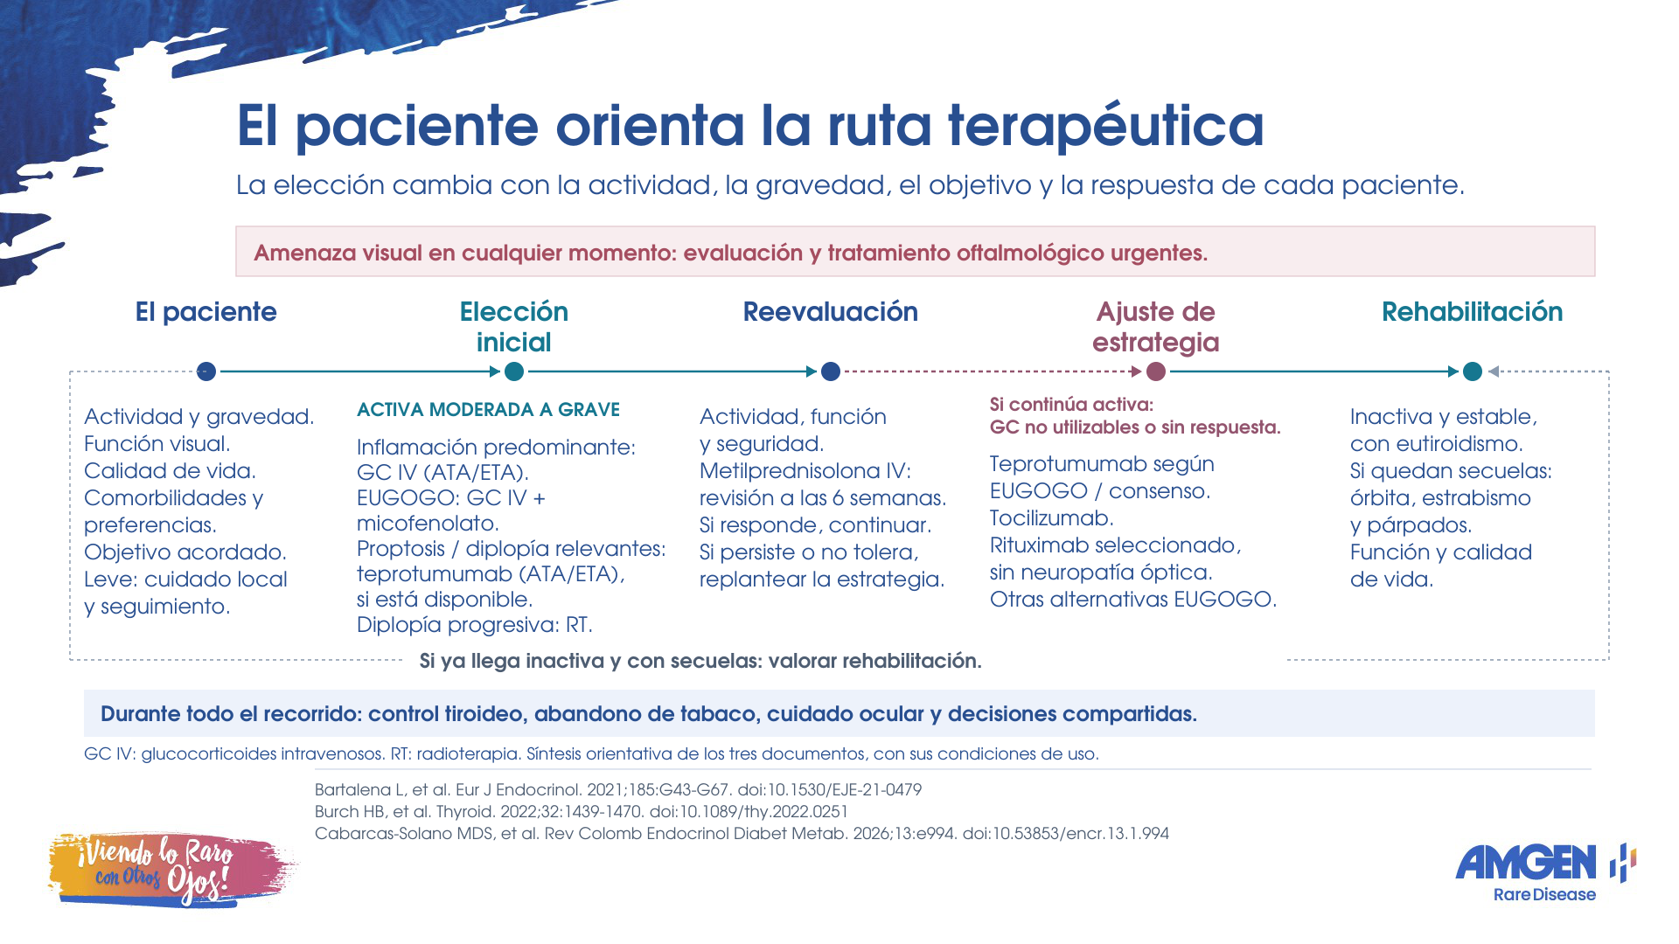

Slide 45
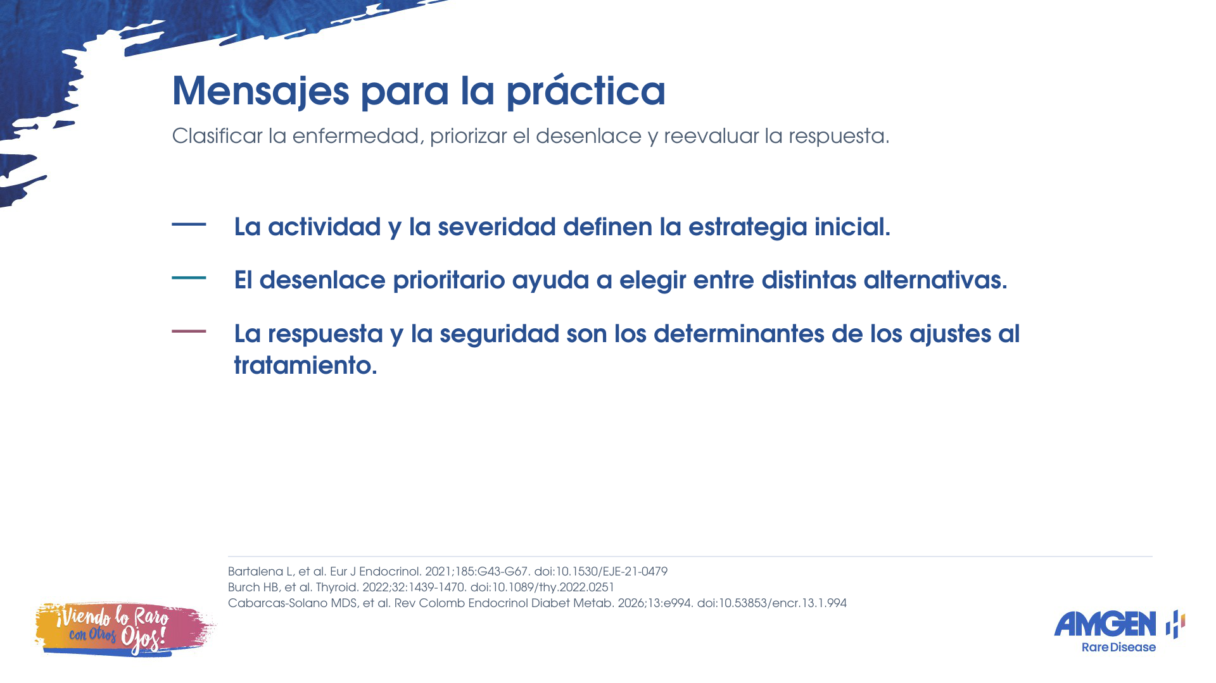

Slide 46
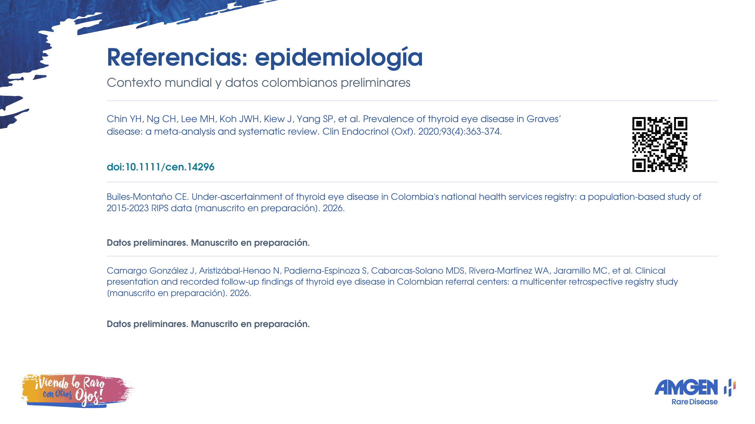

Slide 47
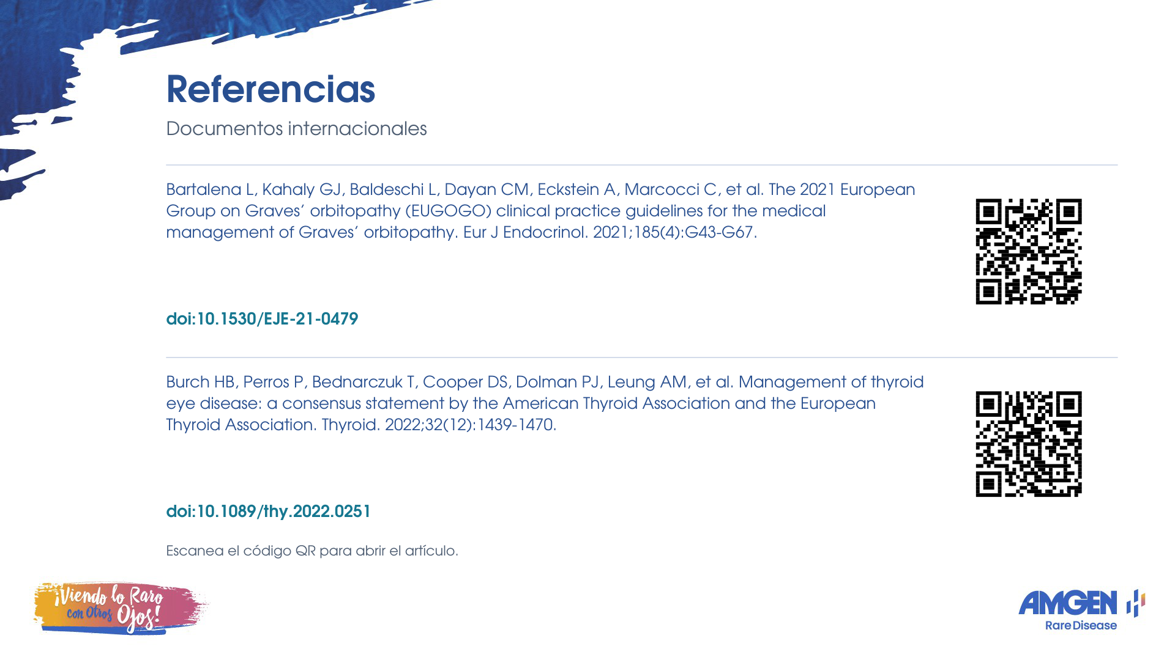

Slide 48


